Slide 1
THAILAND PROFESSIONAL QUALIFICATION INSTITUTE (Public Organization)
สถาบันคุณวุฒิวิชาชีพ (องค์การมหาชน)

Slide 2
สถาบันคุณวุฒิวิชาชีพ
(องค์การมหาชน)
Thailand Professional Qualification Institute : TPQI
Outline of Presentation
ระบบคุณวุฒิวิชาชีพในประเทศไทย
กรอบคุณวุฒิวิชาชีพแห่งชาติ
ลักษณะเงื่อนไขและขอบเขตการดำเนินการ
การพัฒนามาตรฐานอาชีพ
การจัดคุณวุฒิวิชาชีพ
แบบฟอร์มและรูปแบบการลงข้อมูล (Template)

Slide 3
ความเป็นมาของสถาบันคุณวุฒิวิชาชีพ
สภาพปัญหา
จัดตั้ง
ภาคการศึกษา
Demand Driven
ภาคการศึกษายังผลิตคนไม่ตรงกับสมรรถนะที่ผู้ประกอบการต้องการ
Missing Link
สถาบันคุณวุฒิวิชาชีพ (องค์การมหาชน)
คัดเลือกบุคลากรโดยพิจารณาจากคุณวุฒิการศึกษา
พัฒนาระบบคุณวุฒิวิชาชีพ
ภาค
แรงงาน
สนับสนุนการจัดทำมาตรฐานอาชีพ
กลุ่มผู้ประกอบวิชาชีพ
กลุ่มผู้ประกอบการ (HR)
- สภาอุตสาหกรรม
- สภาหอการค้า
หน่วยงานภาครัฐและเอกชน
ขาดหน่วยงานที่ดูแลเรื่องกระบวนการรับรองคุณวุฒิวิชาชีพ
ให้การรับรององค์กรรับรองสมรรถนะฯ
ขาดการเชื่อมโยงระหว่างโลกแห่งการทำงานและโลกแห่งการศึกษา
เป็นศูนย์กลางข้อมูลเกี่ยวกับระบบคุณวุฒิวิชาชีพ
สร้างความร่วมมือกับหน่วยงานทั้งภายในและต่างประเทศ
การรวมตัวของคนในวิชาชีพ

Slide 4
ความสัมพันธ์ระหว่างมาตรฐานอาชีพ กับ การพัฒนาขีดความสามารถในการแข่งขันของประเทศ
ระดับมาตรฐานวิชาชีพของผู้ประกอบอาชีพมีนัยสำคัญอย่างยิ่งต่อขีดความสามารถในการแข่งขันของประเทศ (Nation Competitiveness)
ระดับมาตรฐานต่ำฯ ขีดความสามารถในการแข่งขันฯ ต่ำ ความเกื้อกูลต่อระบบเศรษฐกิจ และ สังคมต่ำ
ระดับมาตรฐานสูงฯ ขีดความสามารถในการแข่งขันฯ สูง ความเกื้อกูลต่อระบบเศรษฐกิจ และ สังคมสูง
ที่มา: โครงการศึกษาการจัดตั้งสถาบันคุณวิชาชีพประเทศไทย สำนักงานคณะกรรมการพัฒนาการเศรษฐกิจ และสังคมแห่งชาติ (ศูนย์บริการวิชาการแห่งจุฬาลงกรณ์มหาวิทยาลัย
สถาบันคุณวุฒิวิชาชีพ (องค์การมหาชน)

Slide 5
ความสัมพันธ์ระหว่างมาตรฐานอาชีพ กับ การพัฒนาขีดความสามารถในการแข่งขันของประเทศ
ผลิตภาพของประเทศ
สมรรถนะวิชาชีพ
ฐานนวัตกรรมและเทคโนโลยี
สมรรถนะอาชีพ
ฐานแรงงานฝีมือ
กรอบระยะเวลาตามแผนพัฒนาประเทศ
สถาบันคุณวุฒิวิชาชีพ (องค์การมหาชน)

Slide 6
พ.ร.ฏ.จัดตั้งสถาบันคุณวุฒิวิชาชีพ พ.ศ.2554
สถาบันฯ อยู่ภายใต้การกำกับดูแลของนายกรัฐมนตรี
เน้นในเรื่องขับเคลื่อนประเทศไปสู่การเป็นเศรษฐกิจสังคมฐานความรู้ (Knowledge Based Economy) และฐานเทคโนโลยีและนวัตกรรม (Technology & Innovation Based)
พัฒนาสมรรถนะกำลังคนให้สอดคล้องกับความต้องการของตลาดแรงงาน
กำลังคนต้องมีมาตรฐานเทียบเท่ากับสากล ซึ่งสามารถวัดได้อย่างเป็นระบบ
ส่งเสริม/ช่วยเหลือส่วนราชการ หรือ หน่วยงานของรัฐในการพัฒนากำลังคน

Slide 8
วิสัยทัศน์
“เป็นสถาบันหลักในการส่งเสริม สนับสนุน พัฒนา
ระบบคุณวุฒิวิชาชีพและมาตรฐานอาชีพ
ให้ได้รับการยอมรับทั้งในและต่างประเทศ”
สถาบันคุณวุฒิวิชาชีพ (องค์การมหาชน)

Slide 9
ระบบคุณวุฒิวิชาชีพ
ระบบคุณวุฒิวิชาชีพ มีจุดมุ่งหมายในการเชื่อมโยงการพัฒนากำลังจากภาคผู้ใช้กำลังคนสู่ภาคผู้ผลิตกำลังคน และให้การรับรองสมรรถนะวิชาชีพของกำลังคนที่มีสมรรถนะตามมาตรฐานอาชีพ ตอบสนองความต้องการของภาคธุรกิจและอุตสาหกรรม เป็นกลไกให้บุคคลได้รับการยอมรับในความสามารถ และได้รับคุณวุฒิวิชาชีพที่สอดคล้องกับสมรรถนะวิชาชีพ ประสบการณ์วิชาชีพ

Slide 10
ประโยชน์จากระบบคุณวุฒิวิชาชีพ
สถานประกอบการ
ผู้ประกอบวิชาชีพ
สถาบัน การศึกษา
ประเทศ
Notes:
Four-part teardrop graphic in perspective
(Advanced)
To reproduce the effects on this slide, do the following:
On the Home tab, in the Slides group, click Layout, and then click Blank.
On the Home tab, in the Drawing group, click Shapes, and then under Basic Shapes click Teardrop (second row, fourth option from the left). On the slide, drag to draw a teardrop shape.
Select the teardrop shape. Under Drawing Tools, on the Format tab, in the Size group, do the following:
In the Shape Height box, enter 2.45”.
In the Shape Width box, enter 2.45”.
On the Home tab, in the bottom right corner of the Drawing group, click the Format Shape dialog box launcher. In the Format Shape dialog box, click Fill in the left pane. In the Fill pane, select Solid fill, click the button next to Color, and then click White, Background 1, Darker 35% (fifth row, first option from the left).
Also in the Format Shape dialog box, click Line Color in the left pane, and then select No line in the Line Color pane.
Also in the Format Shape dialog box, click 3-D Format in the left pane, and then do the following in the 3-D Format pane:
Under Bevel, click the button next to Top, and then under Bevel click Circle (first row, first option from the left). Next to Top, in the Width box, enter 10 pt, and in the Height box, enter 10 pt. Click the button next to Bottom, and then under Bevel click Circle (first row, first option from the left). Next to Bottom, in the Width box, enter 10 pt, and in the Height box, enter 10 pt.
Under Surface, click the button next to Material, and then under Standard click Warm Matte (second option from the left). Click the button next to Lighting, and then under Neutral click Balance (first row, second option from the left).
Select the teardrop shape. Press and hold CTRL and SHIFT (to duplicate and constrain the duplicate shape to a perpendicular axis), and then drag the teardrop shape to the right on the slide to create a duplicate.
Select the duplicate teardrop shape. On the Home tab, in the Drawing group, click Arrange, point to Rotate, and then click Flip Horizontal.
Press and hold SHIFT and select both teardrop shapes.
Press and hold CTRL and SHIFT (to duplicate and constrain the duplicate shapes to a perpendicular axis), and then drag the teardrop shapes to the right on the slide to create two duplicate teardrop shapes.
Press and hold SHIFT and select the two new teardrop shapes. On the Home tab, in the Drawing group, click Arrange, point to Rotate, and then click Flip Vertical.
On the slide, drag the two new duplicate teardrop shapes directly above the original teardrop shapes.
Select the top left teardrop. Under Drawing Tools, on the Format tab, in the bottom right corner of the Size group, click the Size and Position dialog box launcher. In the Size and Position dialog box, on the Position tab, do the following:
In the Horizontal box, enter 2.5”.
In the Vertical box, enter 0.83”.
On the Home tab, in the Drawing group, click Shapes, and then under Basic Shapes click Oval (first row, second option). On the slide, drag to draw an oval.
Select the oval. Under Drawing Tools, on the Format tab, in the Size group, do the following:
In the Shape Height box, enter 2.11”.
In the Shape Width box, enter 2.11”.
Select the oval. Under Drawing Tools, on the Format tab, in the bottom right corner of the Size group, click the Size and Position dialog box launcher. In the Size and Position dialog box, on the Position tab, do the following:
In the Horizontal box, enter 2.67”.
In the Vertical box, enter 1”.
On the Home tab, in the Drawing group, click the arrow next to Shape Fill, and then under Theme Colors click Olive Green, Accent 3, Darker 25% (fifth row, seventh option from the left).
On the Home tab, in the Drawing group, click the arrow next to Shape Outline, and then click No Outline.
On the Home tab, in the Drawing group, click Shape Effects, point to Shadow, and then under Inner click Inside Diagonal Top Right (first row, third option from the left).
Right-click the oval and click Edit Text.
Enter text in the text box, select the text, and then on the Home tab, in the Font group, select Trebuchet MS from the Font list, select 28 from the Font Size list, click the button next to Font Color, and then under Theme Colors click White, Background 1, Darker 5% (second row, first option from the left).
On the Home tab, in the Paragraph group, click Center to center the text in the oval.
Select the top right teardrop shape. Under Drawing Tools, on the Format tab, in the bottom right corner of the Size group, click the Size and Position dialog box launcher. In the Size and Position dialog box, on the Position tab, do the following:
In the Horizontal box, enter 5.2”.
In the Vertical box, enter 0.83”.
Select the oval on the top left teardrop shape. Press and hold CTRL and SHIFT (to duplicate and constrain the duplicate shape to a perpendicular axis), and then drag the oval onto the top right teardrop shape to create a second oval.
Select the second oval. Under Drawing Tools, on the Format tab, in the bottom right corner of the Size group, click the Size and Position dialog box launcher. In the Size and Position dialog box, on the Position tab, do the following:
In the Horizontal box, enter 5.33”.
In the Vertical box, enter 1”.
On the Home tab, in the Drawing group, click the arrow next to Shape Fill, and then under Theme Colors click Purple, Accent 4, Darker 25% (fifth row, eighth option from the left).
Click the text in the second oval, and then edit as needed.
Select the bottom left teardrop shape. Under Drawing Tools, on the Format tab, in the bottom right corner of the Size group, click the Size and Position dialog box launcher. In the Size and Position dialog box, on the Position tab, do the following:
In the Horizontal box, enter 2.5”.
In the Vertical box, enter 3.53”.
Select the oval on the top left teardrop shape. Press and hold CTRL and SHIFT (to duplicate and constrain the duplicate shape to a perpendicular axis), and then drag the oval onto the bottom left teardrop shape to create a third oval.
Select the third oval. Under Drawing Tools, on the Format tab, in the bottom right corner of the Size group, click the Size and Position dialog box launcher. In the Size and Position dialog box, on the Position tab, do the following:
In the Horizontal box, enter 2.67”.
In the Vertical box, enter 3.7”.
On the Home tab, in the Drawing group, click the arrow next to Shape Fill, and then under Theme Colors click Blue, Accent 1 (first row, fifth option from the left).
Click the text in the third oval, and then edit as needed.
Select the bottom right teardrop shape. Under Drawing Tools, on the Format tab, in the bottom right corner of the Size group, click the Size and Position dialog box launcher. In the Size and Position dialog box, on the Position tab, do the following:
In the Horizontal box, enter 5.2”.
In the Vertical box, enter 3.53”.
Select the third oval on the bottom left teardrop shape. Press and hold CTRL and SHIFT (to duplicate and constrain the duplicate shape to a perpendicular axis), and then drag the oval onto the bottom right teardrop shape to create a fourth oval.
Select the fourth oval. Under Drawing Tools, on the Format tab, in the bottom right corner of the Size group, click the Size and Position dialog box launcher. In the Size and Position dialog box, on the Position tab, do the following:
In the Horizontal box, enter 5.33”.
In the Vertical box, enter 3.7”.
On the Home tab, in the Drawing group, click the arrow next to Shape Fill, and then under Theme Colors click Orange, Accent 6, Darker 50% (sixth row, 10th option from the left).
To edit the text in the fourth oval, right-click the oval and click Edit Text.
Press CTRL+A to select all of the shapes on the slide. On the Home tab, in the Drawing group, click Arrange, and then click Group.
On the Home tab, in the bottom right corner of the Drawing group, click the Format Shape dialog box launcher. In the Format Shape dialog box, click 3-D Rotation in the left pane, and then do the following in the 3-D Rotation pane:
Click the button next to Presets, and then under Perspective click Perspective Front (first row, first option from the left).
In the X box, enter 325°.
In the Y box, enter 325°.
In the Z box, enter 40°.
In the Perspective box, enter 40°.
Also in the Format Shape dialog box, click Shadow in the left pane. In the Shadow pane, click the button next to Presets, and then under Outer click Offset Center (second row, second option from the left).
To reproduce the background on this slide, do the following:
Right-click the slide background area, and then click Format Background. In the Format Background dialog box, click Fill in the left pane, select Gradient fill in the Fill pane, and then do the following:
In the Type list, select Linear.
Click the button next to Direction, and then click Linear Diagonal (first row, first option from the left).
In the Angle box, enter 45°.
Under Gradient stops, click Add or Remove until two stops appear in the drop-down list.
Also under Gradient stops, customize the gradient stops that you added as follows:
Select Stop 1 from the list, and then do the following:
In the Stop position box, enter 0%.
Click the button next to Color, and then under Theme Colors click White, Background 1 (first row, first option from the left).
Select Stop 2 from the list, and then do the following:
In the Stop position box, enter 100%.
Click the button next to Color, and then under Theme Colors click White, Background 1, Darker 35% (fifth row, first option from the left).

Slide 11
ประโยชน์ของมาตรฐานอาชีพและคุณวุฒิวิชาชีพ
สำหรับผู้ประกอบวิชาชีพ
สามารถปฏิบัติงานได้มาตรฐานระดับชาติหรือนานาชาติ
ไต่ระดับตามมาตรฐานอาชีพเพื่อเส้นความก้าวหน้าในวิชาชีพ
มีความมั่นใจในการกำหนดแนวทางการพัฒนาตนเองอย่างต่อเนื่อง
สร้างคุณค่า ความดีความชอบในการปฏิบัติงาน จากการพัฒนาตนเองอย่างต่อเนื่อง
พึงพอใจในผลงาน เพราะเห็นคุณค่าของการทำงาน
ใช้ประสบการณ์วิชาชีพที่มีอยู่เพื่อขอรับรอง ให้ได้คุณวุฒิวิชาชีพ
ใช้คุณวุฒิวิชาชีพได้ได้มา เพื่อขอเทียบโอน และเทียบเคียงคุณวุฒิอื่นๆ
รักในอาชีพ ในงานที่ทำ สร้างเกียรติภูมิ และภาคภูมิใจในวิชาชีพ

Slide 12
ประโยชน์ของมาตรฐานอาชีพและคุณวุฒิวิชาชีพ
สำหรับผู้ประกอบการ องค์กรนายจ้าง
ใช้มาตรฐานอาชีพและคุณวุฒิวิชาชีพในการสรรหาบุคลากรที่มีสมรรถนะตรงงาน
ใช้มาตรฐานอาชีพในการกำหนดค่าตอบแทนตามสมรรถนะ
ใช้มาตรฐานอาชีพในการประเมินผลงาน และส่งเสริมฐานะการงานของลูกจ้าง
ใช้มาตรฐานอาชีพเป็นแนวทางในการพัฒนาสมรรถนะงานของลูกจ้าง
ปรับปรุงยกระดับมาตรฐานการทำงานเพื่อการพัฒนาธุรกิจ
พัฒนาหลักสูตรการฝึกอบรมในองค์กร เพื่อพัฒนาธุรกิจด้วยฐานกำลังคน
บริหารจัดการองค์กรได้มีประสิทธิภาพมากขึ้น คุณภาพงานสูงขึ้น
พัฒนาผลิตภาพของคน พัฒนาคุณภาพผลิตภัณฑ์และบริการ
ลดต้นทุนการผลิตเพราะบุคลากรมีประสิทธฺภาพการทำงานสูงขึ้น
ใช้มาตรฐานอาชีพเป็นฐานในการ Benchmarking ภายใน หรือกับองค์กรอื่น

Slide 13
ประโยชน์ของมาตรฐานอาชีพและคุณวุฒิวิชาชีพ
สำหรับกลุ่มเจ้าของอาชีพและองค์กรวิชาชีพ
กลุ่มอาชีพและองค์กรวิชาชีพ ร่วมกับองค์กรนายจ้าง ในฐานะหุ้นส่วน ผู้รับผลประโยชน์ ในการร่วมกันพัฒนามาตรฐานอาชีพสำหรับกลุ่มธุรกิจอุตสาหกรรม ที่ประกอบอาชีพเดียวกัน ด้วยการกำหนด ทบทวน พัฒนา รักษาไว้ ซึ่งมาตรฐานอาชีพที่เป็นที่ยอมรับร่วมกัน ให้ทันต่อการเปลี่ยนแปลงของระบบเศรษฐกิจ สังคม เทคโนโลยี และกฏระเบียนใหม่ๆ เพื่อรักษาไว้ซึ่งประโยชน์ของกลุ่ม

Slide 14
ประโยชน์ของมาตรฐานอาชีพและคุณวุฒิวิชาชีพ
สำหรับหน่วยงานการศึกษาและผลิตกำลังคน
พัฒนาหลักสูตรการเรียนการสอน และฝึกอบรม บนพื้นฐานสมรรถนะมาตรฐานอาชีพ
กำหนดคุณวุฒิที่มอบให้ สอดคล้องกับมาตรฐานอาชีพ และคุณวุฒิวิชาชีพ
พัฒนาระบบการรับรองได้สอดคล้องกับมาตรฐานอาชีพเพื่อกำหนดคุณวุฒิวิชาชีพ
พัฒนาระบบการประเมินได้สอดคล้องกับสมรรถนะการทำงานจริง
ใช้มาตรฐานอาชีพ ในการพัฒนาสื่อการสอน รูปแบบการอบรม และเครื่องมือประเมินที่หลากหลาย

Slide 15
ประโยชน์ของมาตรฐานอาชีพและคุณวุฒิวิชาชีพ
สำหรับประเทศชาติ
เพิ่มขีดความสามารถในการแข่งขันกับนานาชาติ ด้วยฐานกำลังคน
มีมาตรฐานอาชีพเป็นเกณฑ์ในการกำหนดทิศทางการพัฒนาประเทศ
สร้างผลิตภาพกำลังคน เพิ่มผลิตภาพเศรษฐกิจ
ส่งเสริมให้ประชาชนเกิดการเรียนรู้ตลอดชีวิต จากประสบการณ์วิชาชีพ
รักษากำลังคนให้อยู่ในระบบการทำงานสร้าง GDP ให้ประเทศ
สร้างค่านิยมการเรียน “เพื่อการทำงาน” มากกว่าการเรียน “ให้ได้ปริญญาสูงๆ”
ส่งเสริมให้นำประสบกาณ์วิชาชีพมารับรองให้ได้คุณวุฒิวิชาชีพ เพื่อประโยชน์ในการเคลื่อนย้าย แรงงานฝีมือ และนักวิชาชีพเสรีในอาเซียน

Slide 16
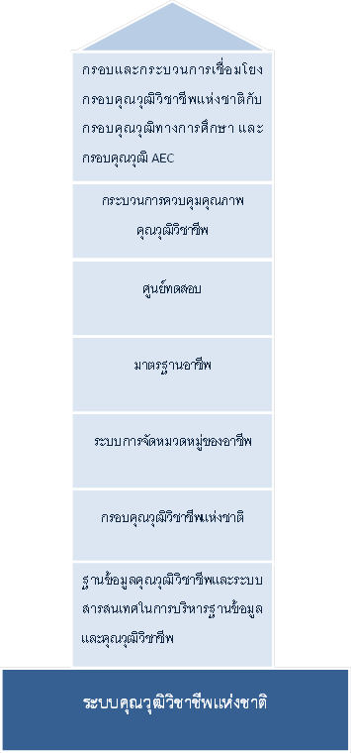
ระบบคุณวุฒิวิชาชีพ
กรอบคุณวุฒิวิชาชีพแห่งชาติ
ระบบการจัดหมวดหมู่ของอาชีพ
มาตรฐานอาชีพ
หน่วยรับรอง ศูนย์ทดสอบ และ ศูนย์ฝึกอบรม
กระบวนการประกันคุณภาพคุณวุฒิวิชาชีพ
การเชื่อมโยงกรอบคุณวุฒิวิชาชีพของไทยกับกรอบอ้างอิงคุณวุฒิอาเซียน
ฐานข้อมูลคุณวุฒิวิชาชีพและระบบสารสนเทศในการบริหารฐานข้อมูลและคุณวุฒิวิชาชีพ

Slide 17
กรอบคุณวุฒิวิชาชีพแห่งชาติ
Professional Qualification Framework
คำอธิบาย บรรยาย ลักษณะงานในอาชีพ ที่ใช้จำแนก สมรรถนะวิชาชีพ หรือขอบเขตการปฏิบัติงานในอาชีพสำหรับคนๆ หนึ่ง เพื่อใช้เป็นเกณฑ์ในแบ่งระดับตามผลลัพธ์ของงาน ตามผลผลิตที่ต้องการจากผลปฏิบัติ ตามความยากง่ายของงาน ตามความซับซ้อนของงาน ตามขอบเขตความรับผิดชอบต่อผลลัพธ์ของงาน เพื่อให้เห็นแนวทางการพัฒนาตนเองในงานอาชีพ จากระดับเริ่มต้น ไปสู่ระดับสูงสุดของงานอาชีพ โดยกำหนดให้เป็นคุณวุฒิตามสมรรถนะวิชาชีพ เรียกว่า คุณวุฒิวิชาชีพ

Slide 18
กรอบคุณวุฒิวิชาชีพแห่งชาติ
Professional Qualification Framework
จุดประสงค์
คำอธิบายระดับคุณวุฒิวิชาชีพเพื่อเป็นเครื่องมือในการกำหนดระดับ สมรรถนะตามมาตรฐานอาชีพ โดยจะกำหนดระดับ สมรรถนะให้ตรงกับระดับความยากง่ายของระดับคุณวุฒิวิชาชีพ โดยการจัดมาตรฐานอาชีพจะต้องใช้ข้อความในกรอบคุณวุฒิวิชาชีพนี้เป็นข้อมูลในการจัดระดับคุณวุฒิวิชาชีพของแต่ละสาขาอาชีพ
ขอบเขตคุณวุฒิวิชาชีพ
คำอธิบายทั่วไปในกรอบคุณวุฒิวิชาชีพนี้เป็นคำอธิบายที่เป็นกลางมิได้อธิบายถึงอาชีพใดอาชีพหนึ่งโดยเฉพาะเจาะจง โดยพิจารณาตามผลลัพธ์ของสมรรถนะวิชาชีพ ได้แก่ การประยุกต์ใช้ ความรู้ ทักษะ ผลผลิต นวัตกรรม และความรับผิดชอบ

Slide 19
กรอบคุณวุฒิวิชาชีพแห่งชาติ
Professional Qualification Framework
ระดับ 7
National Qualification of Advanced Professional Competence
ระดับ 6
National Qualification of Higher Professional Competence
ระดับ 5
National Qualification of Professional Competence
ระดับ 4
National Advanced Diploma Qualification of Vocational Competence
ระดับ 3
National Diploma Qualification of Vocational Competence 3
ระดับ 2
National Qualification of Vocational Competence 2
ระดับ 1
National Qualification of Vocational Competence 1

Slide 20
ระดับ 1
National Qualification of Vocational Competence 1
คำจำกัดความ |  | คำอธิบายเบื้องต้น
Basic Skilled personnel/worker | ผู้ปฏิบัติงานที่ใช้ทักษะเบื้องต้น | มีทักษะในการปฏิบัติงานประจำขั้นพื้นฐานทั่วไป สามารถแก้ปัญหาพื้นฐานในการปฏิบัติงานได้อย่างจำกัด โดยมีการควบคุมดูแลอย่างใกล้ชิด

Slide 21
ระดับ 1
National Qualification of Vocational Competence 1
ความรู้ (Knowledge) | มีความรู้พื้นฐานในการเขียน อ่าน พูด สื่อสาร การคำนวณ วัฒนธรรมและเอกลักษณ์ของขาติ
ทักษะ (Skills) | มีทักษะขั้นพื้นฐานในการปฎิบัติงาน การสื่อสารและการทำงานประจำ มีทักษะการใช้เทคโนโลยีสารสนเทศพื้นฐาน มีทักษะการคิด และวิจารณญาณ มีทักษะเรื่องความปลอดภัย มีความสามารถในการแก้ปัญหาขั้นพื้นฐาน
ผลผลิต (Productivity) | สามารถปฏิบัติงานได้สำเร็จตามที่ได้รับมอบหมาย ถูกต้อง ตรงต่อเวลา
นวัตกรรม (Innovation) | มีสมรรถนะในการปฏิบัติงานภายใต้การกำกับดูแล สามารถใช้การพิจารณาความสัมพันธ์ของงานที่ปฎิบัติในขั้นพื้นฐาน
การประยุกต์ใช้(Application) | ปฏิบัติงานขั้นพื้นฐานที่กำหนดไว้เป็นอย่างดีแล้ว สามารถแก้ปัญหาพื้นฐานได้
ความรับผิดชอบ(Responsibility) | มีการควบคุมดูแลอย่างใกล้ชิด และมีอำนาจการตัดสินใจอย่างจำกัด

Slide 22
ระดับ 2
National Qualification of Vocational Competence 2
คำจำกัดความ |  | คำอธิบายเบื้องต้น
Semi-Skilled personnel /worker | ผู้ปฏิบัติงานที่ใช้ทักษะอาชีพ ระดับกึ่งฝีมือ | มีทักษะกึ่งฝีมือในการปฏิบัติงานที่ถูกกำหนดไว้แล้ว สามารถแก้ปัญหาพื้นฐานที่พบเป็นประจำ โดยประยุกต์ใช้ทฤษฎี เครื่องมือและข้อมูลพื้นฐานภายใต้การควบคุมแนะแนวของผู้บังคับบัญชา

Slide 23
ระดับ 2
National Qualification of Vocational Competence 2
ความรู้ (Knowledge) | มีความรู้ในการเขียน อ่าน พูด คำนวณ ขั้นพื้นฐาน มีความรู้ความเข้าใจในวิชาชีพพื้นฐานและภาษาต่างประเทศที่เกี่ยวกับงาน หรือภาษาในประเทศอาเซียน ที่ใช้ในการสื่อสารเบื้องต้น
ทักษะ (Skills) | มีทักษะกึ่งฝีมือ สามารถทำงานประจำตามลักษณะวิชาชีพ ดัดแปลงและเลือกใช้วิธีการทำงานที่เหมาะสม มีทักษะในการใช้เทคโนโลยีในการปฏิบัติงาน มีทักษะการคิด การสื่อสารอย่างสร้างสรรค์ สามารถสื่อสารด้วยภาษาต่างประเทศหรือภาษาในประเทศอาเซียนในการประกอบอาชีพเบื้องต้น สามารถแก้ปัญหาพื้นฐานที่พบประจำ และมีทักษะเรื่องความปลอดภัย
ผลผลิต (Productivity) | สามารถเลือกวิธีการขั้นพื้นฐาน เครื่องมือ วัสดุ และข้อมูลสำหรับการทำงานในสาขาอาชีพของตนเอง สามารถปฎิบัติงานได้ตามเกณฑ์ที่กำหนดไว้ ทำงานสำเร็จตามที่ได้รับมอบหมาย ถูกต้อง ตรงต่อเวลา
นวัตกรรม (Innovation) | วิเคราะห์และแก้ปัญหา โดยปฎิบัติตามกฎเกณฑ์การปฏิบัติงานที่กำหนดไว้
การประยุกต์ใช้(Application) | ปฏิบัติงานอย่างมีประสิทธิภาพตามกรอบมาตรฐานที่กำหนด แก้ปัญหาที่พบบ่อยได้
ความรับผิดชอบ(Responsibility) | มีการดูแลและควบคุมเป็นประจำ และมีอำนาจในการตัดสินใจอย่างจำกัด

Slide 24
ระดับ 3
National Diploma Qualification of Vocational Competence 3
คำจำกัดความ |  | คำอธิบายเบื้องต้น
Skilled personnel/worker | ผู้ปฏิบัติงาน เฉพาะทาง | มีทักษะระดับฝีมือและเทคนิคในการปฎิบัติงาน กระบวนการคิดและปฏิบัติที่หลากหลาย สามารถแก้ปัญหาทางเทคนิคควบคู่กับการใช้คู่มือ และข้อมูลที่เกี่ยวข้องภายใต้การแนะแนวของผู้บังคับบัญชา

Slide 25
ระดับ 3
National Diploma Qualification of Vocational Competence 3
ความรู้ (Knowledge) | มีความรู้ความเข้าใจในหลักการ วิธีการ ในสาขาวิชาชีพเฉพาะ มีความรู้ ความเข้าใจในหลักการความปลอดภัยที่เกี่ยวข้อง มีความรู้ ความเข้าใจในภาษาต่างประเทศหรือภาษาในประเทศอาเซียนที่ใช้ในการประกอบอาชีพ
ทักษะ (Skills) | มีทักษะระดับฝีมือเฉพาะทางและเทคนิคในการปฎิบัติงาน มีทักษะในการเชื่อมโยงความรู้ในการปฏิบัติงานที่รับผิดชอบ มีทักษะด้านความปลอดภัย การสื่อสารด้วยภาษาไทย ภาษาต่างประเทศ หรือภาษาในประเทศอาเซียน และมีทักษะพื้นฐานในการใช้เทคโนโลยีสารสนเทศ
ผลผลิต (Productivity) | สามารถใช้คู่มือและข้อมูลที่เกี่ยวข้องกับการดำเนินการภายในขอบเขตของตนเองในการทำงาน
นวัตกรรม (Innovation) | สามารถประยุกต์ใช้ความรู้อย่างง่าย ทำงานอย่างอิสระและรับผิดชอบในงานประจำของตนเองได้
การประยุกต์ใช้(Application) | มีความคิดริ่เริ่มสิ่งใหม่ๆ และสามารถปฏิบัติได้อย่างมีหลักการ แก้ปัญหาที่พบเจอบ่อยได้
ความรับผิดชอบ(Responsibility) | มีการแนะนำทั่วไป สามารถตัดสินใจและวางแผนเบื้องต้นได้

Slide 26
ระดับ 4
National Advanced Diploma Qualification of Vocational Competence
คำจำกัดความ |  | คำอธิบายเบื้องต้น
supervisors, foremen, superintendents academically qualified workers, junior management, | ผู้เชี่ยวชาญในอาชีพระดับต้น, ผู้บริหารระดับต้น | มีทักษะทางเทคนิคในการปฎิบัติงาน มีทักษะทางความคิดและปฏิบัติที่หลากหลาย ครอบคลุมการปฏิบัติงาน หาข้อสรุปและการตัดสินใจแก้ปัญหาที่เกี่ยวข้องกับงานโดยใช้ทฤษฎีและเทคนิคอย่างอิสระด้วยตนเอง

Slide 27
ระดับ 4
National Advanced Diploma Qualification of Vocational Competence
ความรู้ (Knowledge) | นำความรู้ความเข้าใจในวิชาการและวิชาชีพ ความปลอดภัย ความรู้ภาษาต่างประเทศหรือภาษาในประเทศอาเซียน การใช้เทคโนโลยีสารสนเทศ ความรู้ทางกฎหมายที่เกี่ยวข้องและการบริหารจัดการระดับต้นมาประยุกต์ใช้ในการปฎิบัติงานได้อย่างเหมาะสม
ทักษะ (Skills) | มีทักษะทางเทคนิคในการปฎิบัติงาน มีทักษะในการประยุกต์ใช้ความรู้ในการปฏิบัติงานที่รับผิดชอบ มีทักษะด้านความปลอดภัย ด้านการสื่อสารด้วยภาษาไทย ภาษาต่างประเทศหรือภาษาในประเทศอาเซียน และมีทักษะการใช้เทคโนโลยีสารสนเทศ
ผลผลิต (Productivity) | สามารถแก้ปัญหาเฉพาะด้านที่เกี่ยวข้องกับงาน โดยใช้ความรู้ทางทฤษฎี และเทคนิค
นวัตกรรม (Innovation) | ปฏิบัติงานเป็นอิสระในขอบเขตของความรับผิดชอบของตนเอง และมีการแก้ปัญหา เฉพาะหน้า สามารถประเมินผลการทำงานของตนเองได้
การประยุกต์ใช้(Application) | สามารถปฏิบัติงานที่หลากหลาย แก้ปัญหาเฉพาะหน้าได้
ความรับผิดชอบ(Responsibility) | มีส่วนร่วมในการปฏิบัติงานโดยรวม สามารถตัดสินใจได้ด้วยตนเอง

Slide 28
ระดับ 5
National Qualification of Professional Competency
คำจำกัดความ |  | คำอธิบายเบื้องต้น
Professionally qualified, and mid-management | ผู้เชี่ยวชาญใน อาชีพ ผู้บริหาร ระดับกลาง | มีทักษะทางเทคนิคในการปฎิบัติงาน มีทักษะในการปฏิบัติงานที่ซับซ้อน มีส่วนร่วมในการวางแผน บริหารจัดการ และกำหนดนโยบายขององค์กรโดยใช้ทฤษฎีและเทคนิคในการแก้ปัญหาอย่างอิสระ สามารถพัฒนานวัตกรรมเทคโนโลยีใหม่ๆได้ สามารถใช้ภาษาต่างประเทศและเทคโนโลยีในการปฏิบัติงานและสามารถอบรมและฝึกฝนบุคคลอื่นได้

Slide 29
ระดับ 5
National Qualification of Professional Competency
ความรู้ (Knowledge) | มีความรู้ความเข้าใจที่ครอบคลุม สอดคล้องและเป็นระบบในสาขาวิชาชีพ มีความรู้และทักษะที่จำเป็นต่อการปฏิบัติงานอย่างมีประสิทธิภาพในเชิงลึก การพัฒนาการเรียนรู้ทางวิชาการและการบริหารระดับกลาง
ทักษะ (Skills) | มีทักษะทางเทคนิคในการปฎิบัติงาน มีทักษะในการวางแผนการบริหารจัดการในการทำงาน การผลิตหรือการบริการ การปฏิบัติงานที่ซับซ้อน การพัฒนานวัตกรรมและเทคโนโลยี การใช้ภาษาต่างประเทศและเทคโนโลยีสารสนเทศในระดับสากล
ผลผลิต (Productivity) | สามารถแก้ปัญหาและกำหนดกระบวนการทำงาน แผนงาน ประเมินผลการทำงาน โดยพิจารณาครอบคลุมถึงผลกระทบในการทำงาน
นวัตกรรม (Innovation) | มีทักษะเฉพาะทาง มีความรู้ความเชี่ยวชาญในอาชีพ กำหนดแนวทางในการแก้ปัญหา ที่ซับซ้อน สามารถเลือกวิธีในการแก้ปัญหาที่เหมาะสม
การประยุกต์ใช้(Application) | สามารถปฏิบัติงานที่ซับซ้อน และใช้ทฤษฎีในการแก้ปัญหาได้อย่างอิสระ
ความรับผิดชอบ(Responsibility) | มีส่วนร่วมในการกำหนดนโยบายและวางแผน สามารถประยุกต์ใช้ทฤษฎีและเทคนิคอย่างอิสระ

Slide 30
ระดับ 6
National Qualification of Higher Professional Competency
คำจำกัดความ |  | คำอธิบายเบื้องต้น
Experienced Specialists and Senior management | ผู้เชี่ยวชาญในอาชีพ ผู้บริหารในอาชีพระดับสูง | มีทักษะในการบริหารจัดการ วิเคราะห์และประเมินเพื่อแก้ไขปัญหาที่ซับซ้อนและที่ไม่สามารถคาดการณ์ได้อย่างเป็นระบบและมีประสิทธิภาพ โดยสามารถนำ องค์ความรู้ และทักษะจากสาขาอาชีพอื่นๆที่มีความหลากหลายมาประยุกต์ใช้ได้ สามารถกำหนดนโยบายกลยุทธ์ขององค์กรโดยจัดสรรทรัพยากรที่มีอยู่อย่างมีประสิทธิภาพ

Slide 31
ระดับ 6
National Qualification of Higher Professional Competency
ความรู้ (Knowledge) | มีความรู้ระดับสูงทั้งภาคทฤษฎีและภาคปฏิบัติในทางวิชาชีพและวิชาการที่เกี่ยวข้องกับ การปฏิบัติงาน และสามารถนำมาประยุกต์ในการศึกษาค้นคว้า วิจัยและสร้างองค์ความรู้ใหม่ การบริหารจัดการองค์ความรู้และพัฒนานวัตกรรมใหม่ๆ ในวิชาชีพ และการบริหารจัดการในระดับค่อนข้างสูง
ทักษะ (Skills) | ใช้ความรู้ทางทฤษฎีและประสบการณ์จากการปฏิบัติ เพื่อศึกษาวิเคราะห์ประเด็นปัญหาที่ซับซ้อน โดยระบุแหล่งข้อมูลและเทคนิคการวิเคราะห์ต่างๆ เพื่อนำไปสู่การสรุปผลและจัดทำข้อเสนอในการแก้ปัญหาและการพัฒนางานในอนาคต มีทักษะในการคิดริเริ่มสร้างสรรค์ การวิจัย การพัฒนานวัตกรรมและการใช้เทคโนโลยีที่เหมาะสมกับวิชาการและวิชาชีพ
ผลผลิต (Productivity) | มีความเป็นมืออาชีพในการจัดการทรัพยากร กำหนดกระบวนการวิธีการผลิต การให้บริการ มีความสามารถในการตัดสินใจในกิจการหรือโครงการที่รับผิดชอบ สนับสนุนและจัดการการพัฒนาบุคคลหรือกลุ่มคนในอาชีพนั้นๆ
นวัตกรรม (Innovation) | มีการพัฒนานวัตกรรมหรือวิธีการใหม่ การรวบรวมองค์ความรู้จากสาขาที่แตกต่างเพื่อพัฒนานวัตกรรมในสาขาอาชีพของตนเอง พิจารณาวิเคราะห์การใช้กลยุทธ์ใหม่ หรือกระบวนการใหม่ที่มีผลกระทบต่อสังคม เศรษฐกิจ วัฒนธรรม และได้พัฒนาแนวทางในการแก้ไขผลกระทบ
การประยุกต์ใช้(Application) | สามารถปฏิบัติงานที่ซับซ้อนและเหตุการณ์เฉพาะหน้าได้ สามารถนำองค์ความรู้และทักษะ ที่หลากหลาย โดยนำนวัตกรรมที่แปลกใหม่มาแก้ปัญหาได้
ความรับผิดชอบ(Responsibility) | สามารถปฏิบัติงานเฉพาะทางและซับซ้อนได้อย่างมีประสิทธิภาพ สามารถคิดค้นและ ใช้นวัตกรรมใหม่ๆ มาแก้วิกฤติปัญหาได้

Slide 32
ระดับ 7
National Qualification of Advenced Professional Competency
คำจำกัดความ |  | คำอธิบายเบื้องต้น
Top management, Novel & Original | ผู้เชี่ยวชาญในอาชีพระดับพิเศษ ผู้บริหารอาวุโสระดับสูง | มีทักษะที่เป็นเลิศในการพัฒนาการบริหารจัดการองค์กร ระบบและนวัตกรรมการทำงาน และบุคลากรอย่างต่อเนื่อง ตลอดจนสามารถสังเคราะห์ และประเมินเพื่อแก้ไขวิกฤตปัญหาขององค์กร กำหนดทิศทางและอนาคตและเปลี่ยนวัฒนธรรมขององค์กรได้ อย่างเป็นที่ยอมรับทั้งในระดับประเทศและนานาชาติ

Slide 33
ระดับ 7
National Qualification of Advenced Professional Competency
ความรู้ (Knowledge) | มีความรู้ลึกซึ้งและทันสมัยในสาขาอาชีพของตนเองและสาขาอื่นที่เกี่ยวข้อง สามารถใช้ความรู้ทางการวิจัย และวิเคราะห์ปัญหาที่ซับซ้อนได้อย่างเข้มข้น คิดค้นกระบวนการการสร้างองค์ความรู้ใหม่ และพัฒนาการจัดการบริหารองค์กร
ทักษะ (Skills) | มีทักษะในการวิเคราะห์สถานการณ์ใหม่ๆที่ซับซ้อน ใช้ความรู้ทางการวิจัยเพื่อพัฒนาการปฏิบัติงานและองค์ความรู้ใหม่ในวิชาชีพ มีทักษะการสร้างเครือข่ายความร่วมมือระดับชาติและนานาชาติ
ผลผลิต (Productivity) | มีความสามารถในทางบริหารและจัดการองค์กร โดยคิดค้นกระบวนการพัฒนาบุคลากร อย่างต่อเนื่องในอาชีพของตนเองและอาจจะเป็นประโยชน์ต่ออาชีพอื่นด้วย เป็นที่ยอมรับระดับประเทศและนานาชาติ
นวัตกรรม (Innovation) | มีความเชี่ยวชาญในการพัฒนาวิธีการหรือกระบวนการที่ทำให้เกิดการพัฒนาศักยภาพของอาชีพ โดยใช้หลักทางวิทยาศาสตร์ ในการสร้าง วิธีการหรือกระบวนการใหม่ๆ ที่เกี่ยวข้องกับอาชีพนั้น เป็นที่ยอมรับกับอาชีพทั้งในประเทศและต่างประเทศ
การประยุกต์ใช้(Application) | สามารถประยุกต์ใช้ทรัพยากรที่มีได้อย่างมีประสิทธิภาพ คิดค้นวิธีการทำงานใหม่ๆเพื่อให้การทำงานมีประสิทธิภาพมากขึ้น
ความรับผิดชอบ(Responsibility) | กำหนดกลยุทธ์ นโยบาย แผนและการกำกับดูแล สร้างระบบงานที่มีความซับซ้อน รวมถึงการแก้ปัญหาพร้อมให้คำแนะนำกับบุคลากรในองค์กร

Slide 34
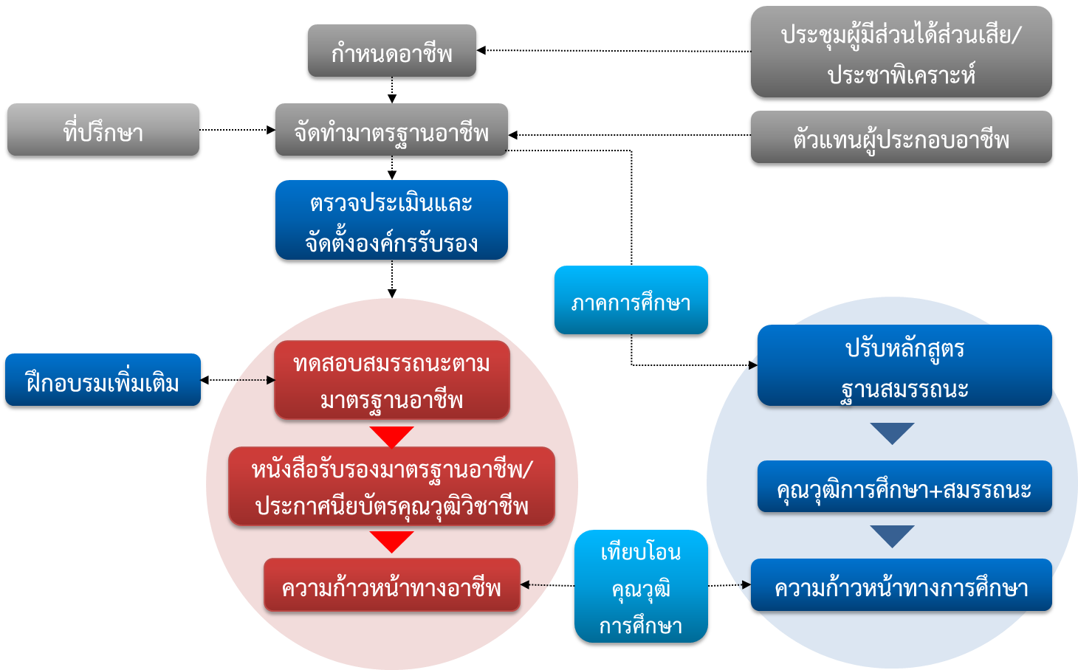
การพัฒนาระบบคุณวุฒิวิชาชีพในประเทศไทย

Slide 35
การพัฒนามาตรฐานอาชีพในประเทศไทย

Slide 36
นิยามความหมายที่สำคัญในการดำเนินการพัฒนามาตรฐานอาชีพ
“สถาบัน” หมายความว่า สถาบันคุณวุฒิวิชาชีพ (องค์การมหาชน)
“คุณวุฒิวิชาชีพ (Professional Qualification)” หมายความว่า การรับรองความรู้ ความสามารถ และทักษะของบุคคลในการทำงานตามมาตรฐานอาชีพ
“มาตรฐานอาชีพ (Occupational Standards)” หมายความว่า การกำหนดระดับสมรรถนะของบุคคลในการประกอบอาชีพ
“สมรรถนะ (Competency)” หมายความว่า การใช้ความรู้ ทักษะ และความสามารถมาประยุกต์ใช้เพื่อการประกอบอาชีพ

Slide 37
นิยามความหมายที่สำคัญในการดำเนินการพัฒนามาตรฐานอาชีพ
“วิชาชีพ (Professional)” หมายความว่า ความรู้ ความสามารถ และทักษะในการทำงานของบุคคลซึ่งต้องอาศัยความเชี่ยวชาญและความชำนาญเฉพาะด้าน
“กลุ่มวิสาหกิจ หรือกลุ่มวิชาชีพ” หมายความว่า กลุ่มผู้ประกอบการที่มีกิจกรรมทางธุรกิจในลักษณะเดียวกัน มีบุคคลที่ประกอบวิชาชีพในลักษณะเดียวกัน มีเป้าหมายการดำเนินกิจกรรมและใช้ทรัพยากรต่างๆ เพื่อให้เกิดมูลค่าของผลิตภัณฑ์ในกลุ่มวิสาหกิจในลักษณะเดียวกัน

Slide 38
นิยามความหมายที่สำคัญในการดำเนินการพัฒนามาตรฐานอาชีพ
“ความมุ่งหมายหลัก (Key Purpose)” หมายความว่า ขอบข่ายโดยรวมของงาน ในระดับกลุ่มอาชีพ เป็นคำบรรยายคุณลักษณะที่แสดงถึงเป้าหมายของอาชีพที่แตกต่างจากอาชีพอื่น
“บทบาทหลัก (Key Role)” หมายความว่า ขอบข่ายงานแต่ละด้านในกลุ่มอาชีพ เพื่อให้บรรลุความมุ่งหมายหลัก (Key Purpose) ของอาชีพ
“หน้าที่หลัก (Key Function)” หมายความว่า ขอบข่ายของหน้าที่และความรับผิดชอบของกลุ่มงาน เฉพาะในกลุ่มอาชีพ ที่คาดหวังว่าบุคลากรสามารถจะทำได้เพื่อให้บรรลุบทบาทหลัก (Key Role)

Slide 39
นิยามความหมายที่สำคัญในการดำเนินการพัฒนามาตรฐานอาชีพ
“หน่วยสมรรถนะ (Unit of Competence)” หมายความว่า ข้อความแสดงขอบข่ายของผลลัพธ์งาน (Outcome) ที่มีจุดเริ่มต้นและสิ้นสุด สามารถกระทำได้โดยลำพังโดยบุคคลหรือกลุ่มคนในกลุ่มอาชีพ
“สมรรถนะย่อย (Element of Competence)” หมายความว่า องค์ประกอบย่อยของหน่วยสมรรถนะ (Unit of Competence)
“เกณฑ์การปฏิบัติงาน (Performance Criteria)” หมายความว่า ข้อกำหนดแสดงขอบข่ายของการปฏิบัติงานที่สามารถวัดและประเมินผลลัพธ์ของการทำงานได้ตามสมรรถนะย่อย และครอบคลุมหน่วยสมรรถนะ

Slide 40
นิยามความหมายที่สำคัญในการดำเนินการพัฒนามาตรฐานอาชีพ
“คณะทำงาน (Working Group)” หมายความว่า คณะทำงานจัดทำมาตรฐานอาชีพและคุณวุฒิวิชาชีพ โดยต้องประกอบด้วยผู้ปฏิบัติการ หรือ ผู้ชำนาญการ หรือ ผู้เชี่ยวชาญที่อยู่ในกลุ่มอาชีพมากกว่ากึ่งหนึ่ง
“คณะรับรองมาตรฐานอาชีพ (Endorsement Board)” หมายความว่า คณะรับรองการจัดทำมาตรฐานอาชีพและคุณวุฒิวิชาชีพ ที่ประกอบด้วยผู้แทนสมาคม สมาพันธ์ ชมรม มูลนิธิ สภาวิชาชีพ สภาอุตสาหกรรม สภาหอการค้า และอื่นๆ ในกลุ่มอาชีพ ผู้เชี่ยวชาญในกลุ่มอาชีพ ผู้แทนองค์กรภาครัฐ และผู้แทนสถาบัน รวมไม่น้อยกว่า ๙ คน ซึ่งคณะรับรองมาตรฐานอาชีพมีหน้าที่ให้ความเห็นชอบมาตรฐานอาชีพและคุณวุฒิวิชาชีพก่อนเสนอต่อคณะกรรมการบริหารสถาบันคุณวุฒิวิชาชีพ

Slide 41
นิยามความหมายที่สำคัญในการดำเนินการพัฒนามาตรฐานอาชีพ
“ผู้เชี่ยวชาญ (Expert or Specialist)” หมายความถึง บุคลากรที่มีความสามารถในการประเมินคุณภาพของเครื่องมือประเมินและทดสอบได้ และมีความรู้ความสามารถในวิชาชีพ
“เจ้าหน้าที่สอบ (Examiner)” หมายความว่า บุคลากรที่มีความสามารถในการดำเนินการสอบและประเมินตามที่กำหนดไว้ในมาตรฐานอาชีพ และได้การรับรองโดยสถาบัน
“ผู้รับการประเมิน” หมายความถึงบุคคลที่มีสมรรถนะวิชาชีพสอดคล้องกับมาตรฐานอาชีพที่เข้ารับการประเมิน

Slide 42
ข้อกำหนด เงื่อนไข และขอบเขตการดำเนินการ (TOR)
จัดทำคุณวุฒิวิชาชีพและมาตรฐานอาชีพ
มีวัตถุประสงค์เพื่อกำหนดแนวทางการดำเนินการ และใช้ในการจัดจ้างที่ปรึกษาที่มีความเข้าใจในระบบคุณวุฒิวิชาชีพ มาเป็นผู้บริหารโครงการ เพื่อสนับสนุนกลุ่มวิสาหกิจหรือกลุ่มอาชีพ ในการ ประสานงาน จัดประชุม รวบรวมข้อมูล วิเคราะห์ นำเสนอ จัดทำ ร่าง เรียบเรียง มาตรฐานอาชีพและคุณวุฒิวิชาชีพ โดยแบ่งการดำเนินการเป็น 4 ขั้นคือ
ขั้นตอนที่ 1 การเตรียมการ
ขั้นตอนที่ 2 จัดทำมาตรฐานอาชีพและคุณวุฒิวิชาชีพ
ขั้นตอนที่ 3 พัฒนากระบวนการประเมิน และเครื่องมือประเมิน
ขั้นตอนที่ 4 สรุปผลโครงการและเผยแพร่คุณวุฒิวิชาชีพ

Slide 43
ข้อกำหนด เงื่อนไข และขอบเขตการดำเนินการ (TOR)
จัดทำคุณวุฒิวิชาชีพและมาตรฐานอาชีพ
ขั้นตอนที่ 1 ขั้นการเตรียมการ
1.1 การประชาสัมพันธ์ ผ่านสื่อไม่น้อยกว่า 5 ช่องทาง
1.2 การประสานงานติดต่อหน่วยงานผู้มีส่วนได้ส่วนเสีย ในกลุ่มวิสาหกิจที่เกี่ยวข้องทั้งภาครัฐและเอกชน เพื่อให้เกิดการมีส่วนร่วมในการจัดทำมาตรฐานอาชีพ และติดตามหน่วยงานดังกล่าวอย่างต่อเนื่อง
1.3 ศึกษาและวิเคราะห์ข้อมูลเกี่ยวกับ กลุ่มวิสาหกิจหรือกลุ่มอาชีพ
- แผนพัฒนาที่เกี่ยวข้องกับกลุ่มวิสาหกิจ ทุกฉบับในประเทศ
- ระบบการรับรองความสามารถของบุคคลในกลุ่มอาชีพ ที่ใช้ในประเทศไทย
- การกำหนดสมรรถนะ มาตรฐานอาชีพ และคุณวุฒิวิชาชีพในต่างประเทศ
1.4 จัดประชุมนำเสนอผลการศึกษาและวิเคราะห์ให้ บุคคลผู้มีส่วนได้ส่วนเสีย ทุกหน่วยงานในกลุ่มวิสาหกิจที่เกี่ยวข้องทั้งภาครัฐและเอกชน

Slide 44
ข้อกำหนด เงื่อนไข และขอบเขตการดำเนินการ (TOR)
จัดทำคุณวุฒิวิชาชีพและมาตรฐานอาชีพ
ขั้นตอนที่ 2 การจัดทำมาตรฐานอาชีพและคุณวุฒิวิชาชีพ
2.1 การวิเคราะห์กลุ่มวิสาหกิจ เพื่อจัดทำ Functional map ส่วนต้น
- กำหนดเป้าหมายหรือความมุ่งหมายหลัก (Key Purpose) ของกลุ่มวิสาหกิจ
- กำหนดบทบาทหลัก (Key Role) ของกลุ่มวิสาหกิจ
- กำหนดหน้าที่หลัก (Key Function) ของบุคลากรในกลุ่มวิสาหกิจ
2.2 จัดประชุมเชิงปฏิบัติการ เพื่อพัฒนาหน่วยสมรรถนะ โดยคณะทำงาน ตามรูปแบบและแบบฟอร์มที่ทางสถาบันฯ กำหนด ประกอบด้วย
- หน่วยสมรรถนะ (Unit of Competence)
- สมรรถนะย่อย (Element of Competence)
- เกณฑ์การปฏิบัติงาน(Performance Criteria)
- ขอบเขต (Range Statement)
- หลักฐานที่ต้องการ (Evidence Requirements)
- แนวทางการประเมิน (Assessment Guidance)

Slide 45
ข้อกำหนด เงื่อนไข และขอบเขตการดำเนินการ (TOR)
จัดทำคุณวุฒิวิชาชีพและมาตรฐานอาชีพ
ขั้นตอนที่ 2 การจัดทำมาตรฐานอาชีพและคุณวุฒิวิชาชีพ (ต่อ)
2.3 จัดประชุมเชิงปฏิบัติการ เพื่อจัดคุณวุฒิวิชาชีพ และคุณสมบัติผู้ขอรับการรับรองตามกรอบคุณวุฒิวิชาชีพและแบบฟอร์มที่ทางสถาบันฯ กำหนด ประกอบด้วย
- ชื่อคุณวุฒิวิชาชีพ และชั้นความสามารถที่ให้การรับรอง
- คุณลักษณะของผลการเรียนรู้ (Characteristics of Outcomes)
- การเลื่อนระดับคุณวุฒิวิชาชีพ (Qualification Pathways)
- หน่วยสมรรถนะในคุณวุฒิวิชาชีพที่ต้องประเมิน
2.4 จัดทำ “ร่างมาตรฐานอาชีพและคุณวุฒิวิชาชีพ”
2.5 จัดประชุมคณะรับรองฯ เพื่อให้ความเห็นชอบใน “ร่างมาตรฐานอาชีพและคุณวุฒิวิชาชีพ”
2.6 จัดประชุมประชาพิเคราะห์เพื่อรับฟังความเห็น จากบุคคลผู้มีส่วนได้ส่วนเสีย ทุกหน่วยงานในกลุ่มวิสาหกิจที่เกี่ยวข้องทั้งภาครัฐและเอกชน

Slide 46
ข้อกำหนด เงื่อนไข และขอบเขตการดำเนินการ (TOR)
จัดทำคุณวุฒิวิชาชีพและมาตรฐานอาชีพ
ขั้นตอนที่ 3 พัฒนากระบวนการประเมิน และเครื่องมือประเมิน
3.1 วิเคราะห์มาตรฐานอาชีพ และกำหนดวิธีการประเมินให้สัมพันธ์กับหน่วยสมรรถนะและเกณฑ์การปฏิบัติงาน
3.2 ประชุมเชิงปฏิบัติการเพื่อออกแบบเครื่องมือประเมิน และแนวคำตอบ โดยจำแนกเป็นการวัดความรู้และทักษะ ให้ครอบคลุมทุกเกณฑ์การปฏิบัติงาน
3.3 ตรวจสอบและประเมินคุณภาพของเครื่องมือ
1) ความเป็นปรนัย (Objectivity)
2) ความเที่ยงตรง (Validity)
3) ความเชื่อมั่น (Reliability)
4) ความยากง่าย (Difficulty)
5) อำนาจจำแนก (Discrimination)

Slide 47
ข้อกำหนด เงื่อนไข และขอบเขตการดำเนินการ (TOR)
จัดทำคุณวุฒิวิชาชีพและมาตรฐานอาชีพ
ขั้นตอนที่ 3 พัฒนากระบวนการประเมิน และเครื่องมือประเมิน (ต่อ)
3.4 จัดทำรายงานสรุปผลการตรวจสอบและประเมินคุณภาพเครื่องมือประเมิน
3.5 คัดเลือกเจ้าหน้าที่สอบที่มีคุณสมบัติตามประกาศของสถาบันฯ และให้การอบรมการใช้เครื่องมือประเมิน และการกระบวนการประเมิน ตามรูปแบบที่สถาบันฯ กำหนด
3.6 ดำเนินการทดลองประเมินตามคุณวุฒิวิชาชีพเป้าหมาย ไม่น้อยกว่า 3 คุณวุฒิ ในแต่ละคุณวุฒิต้องใช้ผู้เข้ารับการประเมินไม่น้อยกว่า 10 คน และต้องทดลองเสมือนจริง
3.7 จัดทำรายงานสรุปผลการทดลองประเมิน
3.8 จัดประชุมนำเสนอคณะรับรองฯ เพื่อให้ความเห็นชอบใน “มาตรฐานอาชีพและคุณวุฒิวิชาชีพ” และ “เครื่องมือประเมินและกระบวนการประเมิน”
*** เสนอรายชื่อหน่วยงานที่เหมาะสมในการเป็นองค์กรรับรองฯ อย่างน้อย 1 หน่วยงาน

Slide 48
ข้อกำหนด เงื่อนไข และขอบเขตการดำเนินการ (TOR)
จัดทำคุณวุฒิวิชาชีพและมาตรฐานอาชีพ
ขั้นตอนที่ 4 สรุปผลโครงการและเผยแพร่คุณวุฒิวิชาชีพ
ทำการประชาสัมพันธ์ ผ่านสื่อไม่น้อยกว่า 5 ช่องทาง และร่วมกับ สถาบันฯ ในการให้ข้อมูล และเผยแพร่มาตรฐานอาชีพและคุณวุฒิวิชาชีพ แก่บุคคลในหน่วยงานผู้มีส่วนได้ส่วนเสีย ในกลุ่มวิสาหกิจที่เกี่ยวข้องทั้งภาครัฐและเอกชน เพื่อให้เกิดการรับรู้รับทราบ และเข้าถึงข้อมูลที่สำคัญสำหรับผู้สนใจเข้ารับการรับรอง

Slide 49
การพัฒนาและจัดทำมาตรฐานอาชีพ
มาตรฐานอาชีพ คือ กลุ่มของหน่วยสมรรถนะ ที่ได้มาจากเจ้าของอาชีพ หรือกลุ่มอาชีพ ซึ่งต้องเป็นสมรรถนะวิชาชีพที่มีความทันสมัยและเป็นปัจจุบัน
หน่วยสมรรถนะ
Unit of Competence
หน่วยสมรรถนะ
Unit of Competence
หน่วยสมรรถนะ
Unit of Competence
หน่วยสมรรถนะ
Unit of Competence
หน่วยสมรรถนะ
Unit of Competence
หน่วยสมรรถนะ
Unit of Competence
หน่วยสมรรถนะ
Unit of Competence
หน่วยสมรรถนะ
Unit of Competence
หน่วยสมรรถนะ
Unit of Competence
หน่วยสมรรถนะ
Unit of Competence
หน่วยสมรรถนะ
Unit of Competence

Slide 50
สมรรถนะในความหมายทั่วไป
สมรรถนะ (Competence) หมายถึง ความสามารถในการปฏิบัติงาน โดยบูรณาการ ความรู้ ทักษะ และคุณลักษณะ (Knowledge, Skills, Attribute) ของบุคคลที่จำเป็นต้องมี เพื่อใช้ในการปฏิบัติหน้าที่ ให้ประสบผลสำเร็จตามที่กำหนดไว้
สมรรถนะในความหมายของวิชาชีพ
สมรรถนะ (Competence) หมายถึง ความสามารถในการปฏิบัติวิชาชีพ ด้วยการบูรณาการความรู้ ทักษะ และเจตคติ ของวิชาชีพ ให้ได้ผลลัพธ์ของงานที่ดี มีความรับผิดชอบต่อผลงาน ตามบทบาท ตามหน้าที่ และตามจรรยาบรรณวิชาชีพ

Slide 51
สมรรถนะในความหมายเชิงคุณภาพ
สมรรถนะ (Competence) หมายถึง ความสามารถในการปฏิบัติงาน (Performance) ให้ได้ตามมาตรฐาน (Standard) ตามเกณฑ์ (Critiria) ตามเงื่อนไข (Condition) แล้วได้ผลลัพธ์ (Outcome) เป็นที่ยอมรับ มีหลักฐานการปฏิบัติงาน (Evidence) เพื่อใช้ประเมินคุณค่า และตรวจสอบทวนกลับได้

Slide 52
การพัฒนาและจัดทำมาตรฐานอาชีพ
กรอบแนวคิดในการพัฒนาและจัดทำมาตรฐานอาชีพ
ต้องจัดทำและดำเนินการโดยเจ้าของอาชีพหรือกลุ่มอาชีพนั้นๆ เป็นหลัก
ต้องได้สมรรถนะวิชาชีพมาจาก มาตรฐานการทำงานจริง สถานการณ์จริง มืออาชีพจริง
ต้องสอดคล้องและตอบรับกับการพัฒนาเศรษฐกิจ สังคม และเทคโนโลยีของประเทศ
ต้องสอดคล้องและตอบรับกับความต้องการกำลังคนของประเทศ
ต้องตอบสนองต่อสถานประกอบทั้งเชิงคุณภาพ และเชิงปริมาณ
ต้องสามารถเชื่อมโยงกับคุณวุฒิแห่งชาติและคุณวุฒิการศึกษาได้
ต้องเกิดจากการมีส่วนร่วมของภาคอาชีพ ภาคการศึกษา และภาครัฐ
ต้องมีการตรวจสอบกระบวนการและเห็นชอบจากผู้มีส่วนได้ส่วนเสีย
ต้องสามารถนำไปพัฒนาเป็นรูปแบบการจัดการศึกษา และการฝึกอบรมได้
ต้องสามารถนำไปพัฒนาระบบการประเมิน ทั้งด้านความรู้ และด้านทักษะปฏิบัติได้จริง

Slide 53
Functional Analysis
การวิเคราะห์หน้าที่งาน คือการวิเคราะห์อาชีพจากระดมสมองของบุคลากรในกลุ่มอาชีพ เพื่อกำหนดขอบเขตหน้าที่ และเนื้องาน (Work Content) โดยต้องเริ่มต้นจากการสร้างแผนภาพหน้าที่งาน (Functional Map)

Slide 54
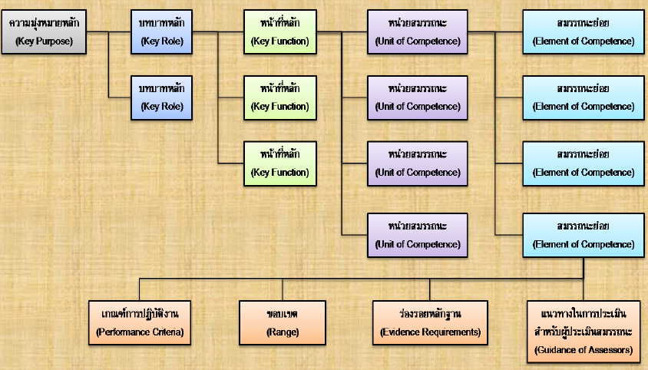
Functional Map

Slide 55
Functional Map ส่วนต้น
ความมุ่งหมายหลัก
Key Purpose
บทบาทหลัก
Key Role
หน้าที่หลัก
Key Function
แนวทางการพัฒนาแผนภาพหน้าที่งาน
กำหนดกรอบ และนิยามลักษณะขอบเขตกลุ่มอาชีพ
นำเอาผลการศึกษาวิเคราะห์การพัฒนาเศรษฐกิจ และสังคมมาร่วมพิจารณา
นำกรอบแนวคิดของ ILO ที่ใช้ในการเก็บข้อมูลของประเทศมาร่วมพิจารณา
ทบทวนความเห็นจากผู้เชี่ยวชาญ และผู้ทรงคุณวุฒิในกลุ่มอาชีพ
ทบทวนความเห็นจากหน่วยงานทั้งภาครัฐ และเอกชน

Slide 56
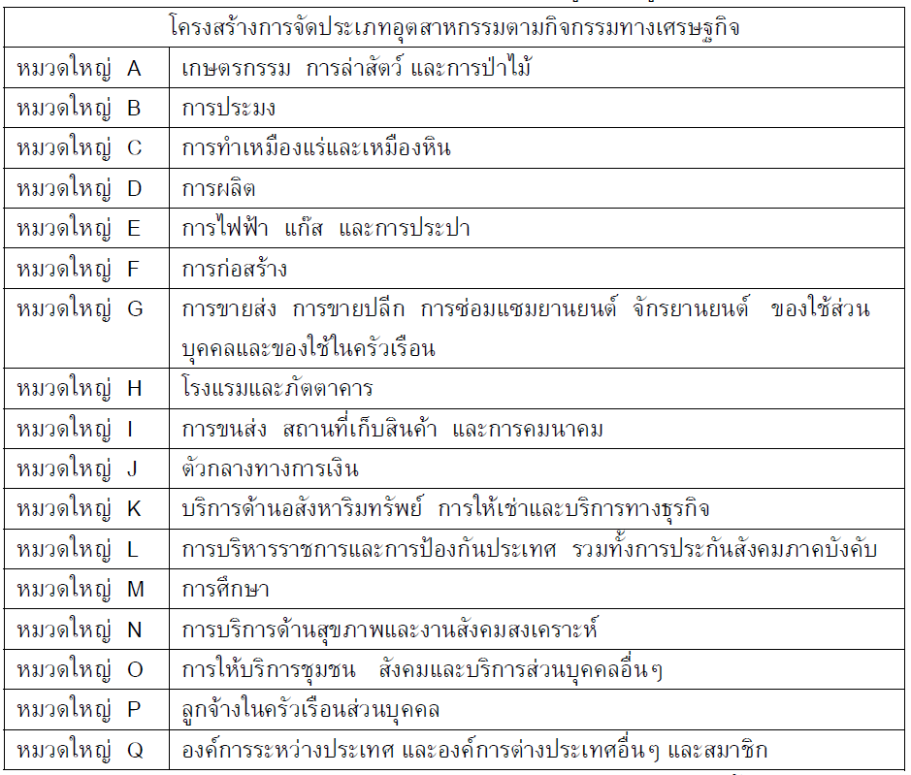
International Standard Industrial Classification of All Economic Activities (ISIC)

Slide 57
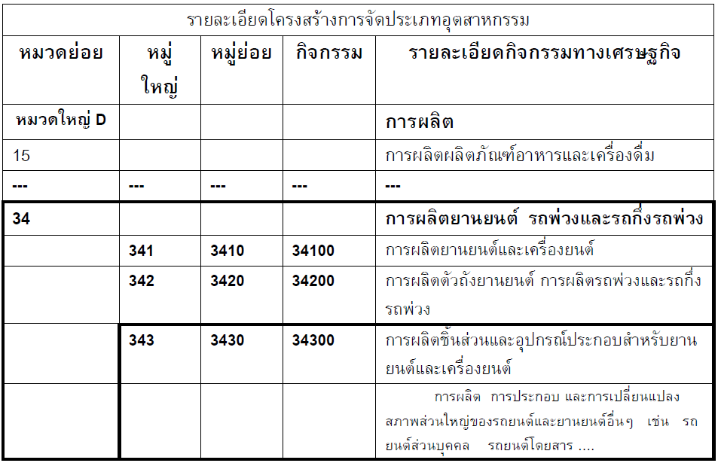
International Standard Industrial Classification of All Economic Activities (ISIC)

Slide 58
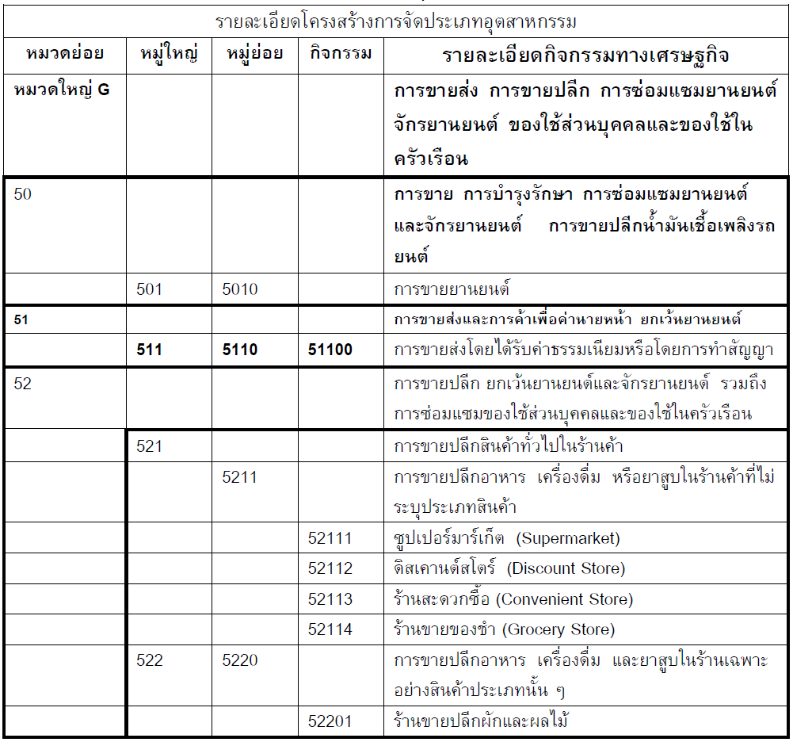
International Standard Industrial Classification of All Economic Activities (ISIC)

Slide 59
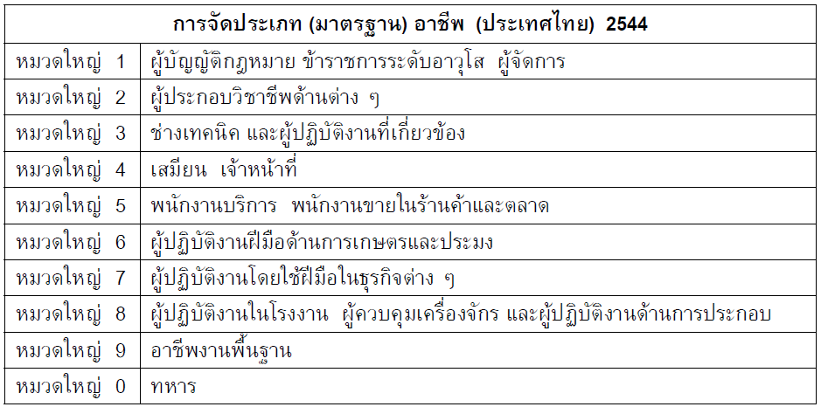
International Standard Classification of Occupations
(ISCO)

Slide 60
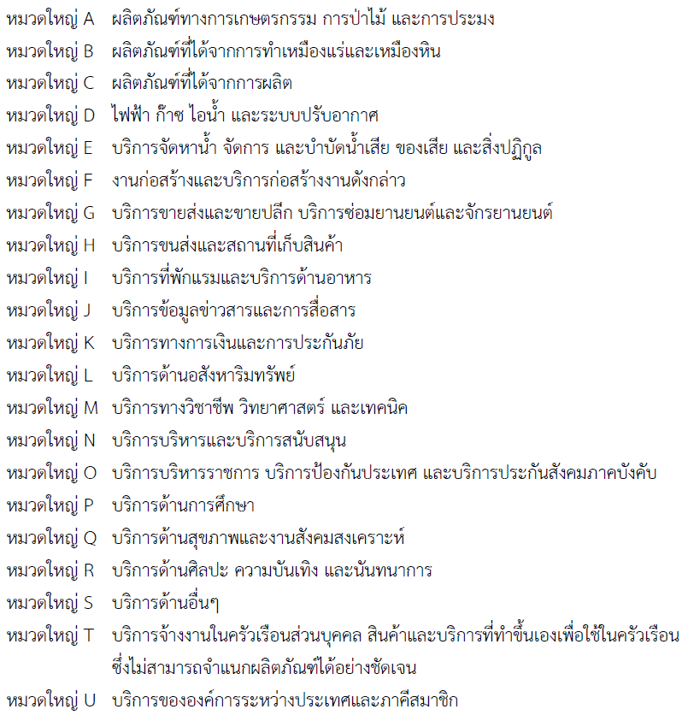
Statistical Classification of Products by Activity (CPA)

Slide 61
การพัฒนาความมุ่งหมายหลัก
“ความมุ่งหมายหลัก (Key Purpose)” หมายความว่า ขอบข่ายโดยรวมของงาน ในระดับกลุ่มอาชีพ เป็นคำบรรยายคุณลักษณะที่แสดงถึงเป้าหมายของอาชีพที่แตกต่างจากอาชีพอื่น
ความมุ่งหมายหลัก
Key Purpose
แนวทางการพัฒนาความมุ่งหมายหลัก
นิยามกรอบและขอบเขตของกิจกรรมของกลุ่มวิสาหกิจ
สรุปประเด็นสาระสำคัญของแผนพัฒนาประเทศในทุกระดับที่เกี่ยวข้องกับกลุ่มวิสาหกิจ
สรุปประเด็นทิศทาง เพื่อกำหนดวิสัยทัศน์และพันธกิจของกลุ่มวิสาหกิจ
ระดมสมองร่วมกับผู้ทรงคุณวุฒิ และผู้บริหารระดับสูงขององค์กรในกลุ่มวิสาหกิจ เพื่อเขียนข้อความที่จะใช้เป็น “ความมุ่งหมายหลัก”

Slide 62
การพัฒนาความมุ่งหมายหลัก
“ความมุ่งหมายหลัก (Key Purpose)” หมายความว่า ขอบข่ายโดยรวมของงาน ในระดับกลุ่มอาชีพ เป็นคำบรรยายคุณลักษณะที่แสดงถึงเป้าหมายของอาชีพที่แตกต่างจากอาชีพอื่น
ความมุ่งหมายหลัก
Key Purpose
หลักการเขียนความมุ่งหมายหลัก
ใช้คำบรรยายเฉพาะ ที่มองเห็นคุณลักษณะของกลุ่มวิสาหกิจที่แตกต่าง
การคัดเลือกคำและประโยคให้เป็นการตัดสินใจโดยผู้ทรงคุณวุฒิและผู้บริหารระดับสูง
ใช้คำที่แสดงถึงเป้าหมายที่ทำได้ กระตุ้นเร้า ท้าทาย และสร้างพลัง
ประโยคและสำนวนให้สื่อความหมายที่ชัดเจน สอดคล้องกับวิสัยทัศน์
ควรอยู่ในรูปประโยค คำกริยา + กรรม + เงื่อนไข/เป้าหมาย

Slide 63
การพัฒนาบทบาทหลัก
“บทบาทหลัก (Key Role)” หมายความว่า ขอบข่ายงานแต่ละด้านในกลุ่มอาชีพ เพื่อให้บรรลุความมุ่งหมายหลัก (Key Purpose) ของอาชีพ
บทบาทหลัก
Key Role
แนวทางการพัฒนาความมุ่งหมายหลัก
จากความมุ่งหมายหลัก ให้ตั้งคำถามว่า “เพื่อให้ความมุ่งหมายของวิสาหกิจบรรลุผลสำเร็จ บุคลากรในวิสาหกิจต้องมีบทบาทหรือต้องทำกิจกรรมที่เป็นประโยชน์อะไรบ้าง”
ให้พิจารณาว่าต้องมีกิจกรรมที่ต้องทำเพื่อให้เกิดประโยชน์กับวิสาหกิจในทุกระดับ
กิจกรรมที่ทำต้องสอดคล้องกับพันธกิจ หรือภารกิจ ของกลุ่มวิสาหกิจ
ระดมสมองร่วมกับผู้ทรงคุณวุฒิ และผู้บริหารระดับสูงขององค์กรในกลุ่มวิสาหกิจ เพื่อกำหนดกิจกรรมหลักของวิสาหกิจ เพื่อกำหนดบทบาทให้บุคลากรในวิสาหกิจ

Slide 64
การพัฒนาบทบาทหลัก
“บทบาทหลัก (Key Role)” หมายความว่า ขอบข่ายงานแต่ละด้านในกลุ่มอาชีพ เพื่อให้บรรลุความมุ่งหมายหลัก (Key Purpose) ของอาชีพ
บทบาทหลัก
Key Role
หลักการเขียนบทบาทหลัก
ใช้คำบรรยายที่แสดงถึงกิจกรรมหลัก ที่ต้องทำ แล้วเกิดประโยชน์ต่อกลุ่มวิสาหกิจ
การกำหนดกิจกรรมหลัก ให้เป็นการตัดสินใจโดยผู้ทรงคุณวุฒิและผู้บริหารระดับสูง
ประโยคและสำนวนให้สื่อความหมายที่ชัดเจน สอดคล้องกับพันธกิจ หรือภารกิจ
กิจกรรมหลักควรสรุปได้ 3 – 7 กิจกรรม ต่อกลุ่มวิสาหกิจ
ควรอยู่ในรูปประโยค คำกริยา + กรรม + เงื่อนไข

Slide 65
การพัฒนาหน้าที่หลัก
“หน้าที่หลัก (Key Function)” หมายความว่า ขอบข่ายของหน้าที่และความรับผิดชอบของกลุ่มงาน เฉพาะในกลุ่มอาชีพ ที่คาดหวังว่าบุคลากรสามารถจะทำได้เพื่อให้บรรลุบทบาทหลัก (Key Role)
หน้าที่หลัก
Key Function
แนวทางการพัฒนาความมุ่งหมายหลัก
จากบทบาทหลักแต่ละด้าน ให้ตั้งคำถามว่า “เพื่อให้บทบาทหลัก........ของวิสาหกิจบรรลุผลสำเร็จ บุคลากรต้องมีหน้าที่หรือกระบวนการที่ต้องทำอะไรบ้าง”
ให้พิจารณาว่าในกิจกรรมหลักต้องมีกระบวนการและผลลัพธ์งาน ที่บุคคลต้องทำตามหน้าที่เพื่อให้เกิดประโยชน์กับองค์กรหรือสถานประกอบการ
กระบวนการที่ทำต้องเป็นงานเฉพาะ ตามบทบาทหลักของกลุ่มวิสาหกิจ
ระดมสมองร่วมกับผู้เชี่ยวชาญที่เข้าใจงานเฉพาะตามบทบาทหลักในกลุ่มวิสาหกิจ

Slide 66
การพัฒนาหน้าที่หลัก
“หน้าที่หลัก (Key Function)” หมายความว่า ขอบข่ายของหน้าที่และความรับผิดชอบของกลุ่มงาน เฉพาะในกลุ่มอาชีพ ที่คาดหวังว่าบุคลากรสามารถจะทำได้เพื่อให้บรรลุบทบาทหลัก (Key Role)
หน้าที่หลัก
Key Function
หลักการเขียนหน้าที่หลัก
ใช้คำบรรยายที่แสดงถึงลักษณะกิจกรรมที่ต้องทำหลายกิจกรรม แล้วเกิดประโยชน์ต่อบทบาทหลักนั้น เน้นให้เห็นผลลัพธ์หรือผลสัมฤทธิ์ของบทบาทหลัก
ลักษณะกิจกรรมที่ทำ ต้องมุ่งให้เห็นหน้าที่ความรับผิดชอบ (Accountabilities)
ประโยคข้อความสื่อความหมายที่ชัดเจน นำไปสู่การคิดว่าต้องได้อะไรออกมา
ในแต่ละบทบาทหลักควรสรุปได้หน้าที่หลัก 3 – 7 หน้าที่
ควรอยู่ในรูปประโยค คำกริยา + กรรม + เงื่อนไข

Slide 67
การพัฒนาและจัดทำหน่วยสมรรถนะ
“หน่วยสมรรถนะ (Unit of Competence)” หมายความว่า ข้อความแสดงขอบข่ายของผลลัพธ์งาน (Outcome) ที่มีจุดเริ่มต้นและสิ้นสุด สามารถกระทำได้โดยลำพังโดยบุคคลหรือกลุ่มคนในกลุ่มอาชีพ
หน่วยสมรรถนะ
Unit of Competency
หน้าที่หลัก
Key function
หน่วยสมรรถนะ
Unit of Competence
หน่วยสมรรถนะ
Unit of Competence
หน่วยสมรรถนะ
Unit of Competence

Slide 68
การพัฒนาและจัดทำหน่วยสมรรถนะ
หน้าที่หลัก
Key function
หน่วยสมรรถนะ
Unit of Competence
หน่วยสมรรถนะ
Unit of Competence
หน่วยสมรรถนะ
Unit of Competence
หน่วยสมรรถนะ (Unit of Competence) เป็นผลลัพธ์ (Outcome) ของงานอาชีพที่มีคุณภาพ เป็นผลลัพธ์ที่ดี และปริมาณผลงานมากพอที่จะรวมเป็นผลสัมฤทธิ์ของหน้าที่หลัก (Key Function) โดยใน 1 อาชีพนับตั้งแต่ชั้นต้น ถึงชั้นสูงสุด ไม่ควรมีหน่วยสมรรถนะเกินกว่า 200 หน่วยสมรรถนะ

Slide 69
การพัฒนาและจัดทำหน่วยสมรรถนะ
“หน่วยสมรรถนะ (Unit of Competence)” หมายความว่า ข้อความแสดงขอบข่ายของผลลัพธ์งาน (Outcome) ที่มีจุดเริ่มต้นและสิ้นสุด สามารถกระทำได้โดยลำพังโดยบุคคลหรือกลุ่มคนในกลุ่มอาชีพ
หน่วยสมรรถนะ
Unit of Competency
สมรรถนะ (Competence) หมายถึง ความสามารถในการปฏิบัติงาน (Performance) ให้ได้ตามมาตรฐาน (Standard) ตามเกณฑ์ (Critiria) ตามเงื่อนไข (Condition) แล้วได้ผลลัพธ์ (Outcome) เป็นที่ยอมรับ มีหลักฐานการปฏิบัติงาน (Evidence) เพื่อใช้ประเมินคุณค่า และตรวจสอบทวนกลับได้

Slide 70
การพัฒนาและจัดทำหน่วยสมรรถนะ
“หน่วยสมรรถนะ (Unit of Competence)” หมายความว่า ข้อความแสดงขอบข่ายของผลลัพธ์งาน (Outcome) ที่มีจุดเริ่มต้นและสิ้นสุด สามารถกระทำได้โดยลำพังโดยบุคคลหรือกลุ่มคนในกลุ่มอาชีพ
หน่วยสมรรถนะ
Unit of Competency
แนวทางการพัฒนาหน่วยสมรรถนะ
จากหน้าที่หลักแต่ละด้าน ให้ตั้งคำถามว่า “เพื่อให้หน้าที่หลัก........ในบทบาทหลักของวิสาหกิจบรรลุผลสำเร็จ บุคลากรต้องทำงานให้เกิดผลลัพธ์งานที่ดีอะไรบ้าง”
ผลลัพธ์งานที่ดีต้องต้องอยู่บนพื้นฐาน การใช้ความรู้ การใช้ทักษะ และความรับผิดชอบ
ผลลัพธ์ของงานต้องเป็นงานที่สำเร็จ เป็นชิ้นเป็นอัน สามารถนำไปใช้ประโยชน์หรือส่งมอบต่อให้หน่วยงานอื่น หรือผู้ใช้ประโยชน์จากผลลัพธ์นั้นได้
ผลลัพธ์ของงานต้องสามารถระบุ กำหนด บ่งชี้เชิงคุณภาพและวัดผลได้ หรือมีร่องรอยหลักฐานการปฏิบัติงาน

Slide 71
การพัฒนาและจัดทำหน่วยสมรรถนะ
“หน่วยสมรรถนะ (Unit of Competence)” หมายความว่า ข้อความแสดงขอบข่ายของผลลัพธ์งาน (Outcome) ที่มีจุดเริ่มต้นและสิ้นสุด สามารถกระทำได้โดยลำพังโดยบุคคลหรือกลุ่มคนในกลุ่มอาชีพ
หน่วยสมรรถนะ
Unit of Competency
แนวทางการพัฒนาหน่วยสมรรถนะ (ต่อ)
ประโยคข้อความสื่อความหมายที่กระชับ ชัดเจน นำไปสู่การคิดว่าต้องทำอะไรบ้าง
การทำให้เกิดผลลัพธ์งานที่ดีต้องมีขั้นตอนหลัก (Key step) เพื่อความสม่ำเสมอ และสามารถทำได้ทุกคน ให้ผลลัพธ์ที่ดีทุกครั้ง
ต้องได้มาจากผู้ปฏิบัติงานประจำระดับหัวหน้างาน ผู้ชำนาญการ ผู้เชี่ยวชาญ ที่ยังอยู่ในสายงานปฏิบัติจริงในปัจจุบัน
ต้องมาจากมาตรฐานการทำงานจริงในสถานประกอบการในกลุ่มวิสาหกิจเดียวกัน

Slide 72
การพัฒนาและจัดทำหน่วยสมรรถนะ
“หน่วยสมรรถนะ (Unit of Competence)” หมายความว่า ข้อความแสดงขอบข่ายของผลลัพธ์งาน (Outcome) ที่มีจุดเริ่มต้นและสิ้นสุด สามารถกระทำได้โดยลำพังโดยบุคคลหรือกลุ่มคนในกลุ่มอาชีพ
หน่วยสมรรถนะ
Unit of Competency
หลักการเขียนหน่วยสมรรถนะ
เขียนเป็นคำอธิบายการทำให้ได้ผลลัพธ์งาน ทำอย่างไร ได้อะไร ผลที่ต้องการ
หลัก 4C คือถูกต้อง (Correct) ชัดเจน (Clear) รัดกุม (Concise) และสมบูรณ์ (Complete)
ไม่ควรเขียนเชิงพรรณาที่สวยหรู ผลลัพธ์ที่ดูเป็นนามธรรม หรือเขียนให้ดูน่าประทับใจ
ในแต่ละหน้าที่หลักควรสรุปได้หน่วยสมรรถนะ 3 – 7 หน่วย
ควรอยู่ในรูปประโยค คำกริยา + กรรม + เงื่อนไข

Slide 73
รูปประโยคของหน่วยสมรรถนะ
หน่วยสมรรถนะ คือข้อความหรือคำบรรยายผลลัพธ์ของงานอาชีพ ที่บ่งบอกวัตถุประสงค์ของการปฏิบัติงาน ที่แสดงถึงการทำ (Do) ให้ได้ผลลัพธ์ที่ดี
ที่สามารถทำให้สำเร็จเสร็จด้วยตัวบุคคลเพียงคนเดียว
การอธิบายการทำให้ได้ผลลัพธ์ของงานอาชีพมี 2 รูปแบบคือ
อธิบายวิธีการ (Method/Process) ให้เขียนเป็นรูปประโยคของคำบรรยายงาน
คำกริยา + กรรม + เงื่อนไข
อธิบายเป็นผลผลิต (Product) ให้เขียนเป็นรูปประโยคของคำบรรยายงาน
คำนาม + กรรม + เงื่อนไข

Slide 74
การพัฒนาและจัดทำสมรรถนะย่อย
สมรรถนะย่อย
Element of Competency
“สมรรถนะย่อย (Element of Competence)” หมายความว่า องค์ประกอบย่อยของหน่วยสมรรถนะ (Unit of Competence)
หน้าที่หลัก
Key function
หน่วยสมรรถนะ
Unit of Competence
สมรรถนะย่อย
Element of Competence
หน่วยสมรรถนะ
Unit of Competence
สมรรถนะย่อย
Element of Competence
หน่วยสมรรถนะ
Unit of Competence
สมรรถนะย่อย
Element of Competence

Slide 75
การพัฒนาและจัดทำสมรรถนะย่อย
หน่วยสมรรถนะ
Unit of Competence
สมรรถนะย่อย
Element of Competence
สมรรถนะย่อย
Element of Competence
สมรรถนะย่อย
Element of Competence
สมรรถนะย่อย (Element of Competence) เป็นงานย่อย หรือขั้นตอนหลัก (Key step) ซึ่งเป็นงานที่ยังไม่สำเร็จ หรือเสร็จเป็นชิ้นเป็นอัน ยังไม่สามารถใช้ประโยชน์ได้ แต่เป็นงานที่ต้องทำ เพราะงานย่อยที่เป็นอิสระต่อกัน เมื่อนำมาประกอบรวมกัน จะได้งานหลักที่ใช้ประโยชน์ได้นั้นคือ ผลลัพธ์งาน (Outcome) ของหน่วยสมรรถนะ

Slide 76
การพัฒนาและจัดทำสมรรถนะย่อย
หน่วยสมรรถนะย่อย
Element of Competence
เกณฑ์การปฏิบัติงาน
Performance Criteria
ขอบเขต
Range Statement
หลักฐานการปฏิบัติงาน
Performance Evidence
หลักฐานที่ต้องการ
Evidence Requirement
หลักฐานความรู้
Knowledge Evidence
แนวทางการประเมิน
Assessment Guidance

Slide 77
การพัฒนาและจัดทำสมรรถนะย่อย
สมรรถนะย่อย
Element of Competency
“สมรรถนะย่อย (Element of Competence)” หมายความว่า องค์ประกอบย่อยของหน่วยสมรรถนะ (Unit of Competence)
แนวทางการพัฒนาสมรรถนะย่อย
จากหน่วยสมรรถนะ เพื่อให้เกิดผลลัพธ์ ให้ตั้งคำถามว่า “เพื่อให้เกิดผลลัพธ์ที่ดีตามหน่วยสมรรถนะ........บุคลากรต้องกำหนดขั้นตอนหลักในการทำงานอะไรบ้าง”
สมรรถนะย่อยที่ดี ต้องเป็นอิสระต่อกัน แต่ให้มีลำดับการทำงานที่แน่นอน มีร่องรอยหลักฐานการปฏิบัติงาน
สมรรถนะย่อยที่แสดงถึงขั้นตอนหลัก ต้องแสดงให้เห็นได้ ทำให้ดูได้ (Demonstrate to act) มีร่องรอยหลักฐานการปฏิบัติงาน
สมรรถนะย่อยในแต่ละขั้นตอนหลัก ผลของการทำงาน ยังไม่ถือว่าเป็นงานที่สำเร็จ

Slide 78
การพัฒนาและจัดทำสมรรถนะย่อย
สมรรถนะย่อย
Element of Competency
“สมรรถนะย่อย (Element of Competence)” หมายความว่า องค์ประกอบย่อยของหน่วยสมรรถนะ (Unit of Competence)
แนวทางการพัฒนาหน่วยสมรรถนะ (ต่อ)
สมรรถนะย่อยหรือขั้นตอนหลัก ต้องเป็นการทำงาน ที่แสดงถึง การใช้ความรู้ การใช้ทักษะ และความรับผิดชอบผลงาน ที่บุคคลเพียงคนเดียวสามารถทำได้เพียงลำพัง
ประโยคข้อความสื่อความหมายที่กระชับ ชัดเจน นำไปสู่การคิดว่าต้องทำอย่างไรให้ถูกต้อง (How to correct)
สมรรถนะย่อยหรือขั้นตอนหลัก (Key step) ต้องมีอย่างน้อย 2 – 7 ขั้นตอน
ต้องได้มาจากผู้ปฏิบัติงานประจำระดับหัวหน้างาน ผู้ชำนาญการ ผู้เชี่ยวชาญ ที่ยังอยู่ในสายงานปฏิบัติจริงในปัจจุบัน
ต้องมาจากมาตรฐานการทำงานจริงในสถานประกอบการในกลุ่มวิสาหกิจเดียวกัน

Slide 79
การพัฒนาและจัดทำสมรรถนะย่อย
สมรรถนะย่อย
Element of Competency
“สมรรถนะย่อย (Element of Competence)” หมายความว่า องค์ประกอบย่อยของหน่วยสมรรถนะ (Unit of Competence)
หลักการเขียนหน่วยสมรรถนะ
เขียนเป็นคำอธิบายขั้นตอนหลัก ที่แสดงให้เห็นได้ ทำให้ดูได้ (Demonstrate to act)
หลัก 4C คือถูกต้อง (Correct) ชัดเจน (Clear) รัดกุม (Concise) และสมบูรณ์ (Complete)
ไม่ควรเขียนเชิงพรรณาที่สวยหรู ผลลัพธ์ที่ดูเป็นนามธรรม หรือเขียนให้ดูน่าประทับใจ
สมรรถนะย่อยหรือขั้นตอนหลักต้องมีเกณฑ์สามารถวัดประเมินได้อย่างชัดเจน
สมรรถนะย่อยควรเขียนอยู่ในรูปประโยค คำกริยา + กรรม + เงื่อนไข

Slide 80
การพัฒนาและจัดทำสมรรถนะย่อย
สมรรถนะย่อย
Element of Competency
7 ขั้นตอนหลักการทำงาน (7 Key step)
ขั้นตอน การรับมอบหมายงาน
ขั้นตอน การเตรียมก่อนลงมือทำงาน
ขั้นตอน การลงมือทำงาน
ขั้นตอน การตรวจสอบผลการทำงาน
ขั้นตอน บันทึก รายงาน สรุปผล
ขั้นตอน ทบทวน บำรุงรักษา จัดเก็บเครื่องมือ
ขั้นตอน ตรวจ พินิจ สภาพแวดล้อม ความปลอดภัย

Slide 81
การพัฒนาและจัดทำสมรรถนะย่อย
เกณฑ์การปฏิบัติงาน (Performance Criteria) คือข้อกำหนด มาตรฐาน หรือเงื่อนไข ที่ใช้ชี้วัดคุณภาพของผลงาน มีลักษณะดังนี้
เป็นสิ่งที่ต้องปฏิบัติได้ ไม่ใช้ข้อแนะนำ
ต้องสามารถวัดและประเมินได้อย่างชัดเจน
ต้องเป็นข้อกำหนด หรือเงื่อนไขสำคัญในงาน
ต้องเป็นมาตรฐานการทำงานที่ทำได้จริง มาจากสถานประกอบการ
มาจากแนวทางการปฏิบัติที่ดี ที่ทุกคนปฏิบัติได้ ให้ผลลัพธ์ที่ดี สม่ำเสมอ
ต้องใช้ผลลัพธ์งานเป็นตัวตั้ง ใช้ได้กับสถานประกอบการทุกขนาด
ให้เขียนเป็นรูปประโยคของสิ่งที่วัดประเมินได้
ผลลัพธ์งานของขั้นตอนหลัก + ข้อกำหนด/มาตรฐาน/เงื่อนไข/ปริมาณงาน

Slide 82
การพัฒนาและจัดทำสมรรถนะย่อย
ขอบเขต (Range Statement) คือปฏิบัติงานภายใต้ ข้อกำหนด วิธีปฏิบัติ หรือเงื่อนไข ที่ใช้ปฏิบัติงานอาชีพ เพื่อให้ได้ผลลัพธ์ตาม UOC มีพิจารณาได้ดังนี้
บุคคลที่ปฏิบัติงาน อยู่ภายใต้การสภาพแวดล้อม และเงื่อนไขการทำงานเดียวกัน จะสามารถให้ผลลัพธ์งานที่ดีได้เหมือนกัน
กำหนดระดับคุณภาพและปริมาณของผลงานได้
เงื่อนไขการปฏิบัติงาน 5W1H
กำหนดทรัพยากร เครื่องมือ อุปกรณ์ และวัสดุที่ต้องใช้ ครบถ้วนเพียงพอให้ปฏิบัติงานได้
ข้อควรระวังเกี่ยวกับความปลอดภัยและผลกระทบต่อผลงาน
วิธีการที่ผ่านการพิสูจน์แล้วว่าน่าเชื่อถือ เหมาะสม และยอมรับได้
ขยายความเข้าใจ ข้อความ ข้อกำหนด เงื่อนไข ที่อยู่ในเกณฑ์การปฏิบัติงาน

Slide 83
การพัฒนาและจัดทำสมรรถนะย่อย
หลักฐานที่ต้องการ (Evidence Requirement) คือ ร่องรอยของการปฏิบัติงานที่ต้องแสดงเพื่อใช้ในการประเมิน เป็นหลักฐานเชิงประจักษ์ สามารถบันทึก จัดเก็บ อ้างอิงแหล่งที่มาได้ มีความน่าเชื่อถือ มีปริมาณเพียงพอ และต้องทันสมัย หลักฐานดังกล่าวมี 2 ส่วน คือ
หลักฐานการปฏิบัติงาน (Performance Evidence) คือสิ่งแสดงให้เห็นถึงร่องรอยหลักฐานผลงานจากการปฏิบัติงาน ตามเกณฑ์การปฏิบัติงาน ต้องแสดงเป็นผลลัพธ์ ของงานที่สำเร็จ สิ้นสุด จบการทำงาน
หลักฐานความรู้ (Knowledge Evidence) คือสิ่งแสดงให้เห็นถึงร่องรอยหลักฐานการใช้ความรู้ในการปฏิบัติงาน ตามเกณฑ์การปฏิบัติงาน หรือมีความรู้จริง ความรู้ที่ถูกต้อง ใช้ประกอบการทำงานได้ เช่น การรายงาน การบันทึกแบบฟอร์มคำนวณ การเขียนเป็นคู่มือ บทความ เอกสารรับรองความรู้ หรือผลการสอบ เป็นต้น

Slide 84
การพัฒนาและจัดทำสมรรถนะย่อย
แนวทางการประเมิน (Assessment Guidance) คือแนวทางการประเมินที่ชัดเจน สำหรับวัดผลการปฏิบัติงานได้ หรือวัตถุประสงค์เชิงพฤติกรรม โดยต้องสอดคล้องกับเกณฑ์การปฏิบัติงาน โดยออกแบบเป็นเครื่องมือที่ใช้ประเมิน โดยต้องมีลักษณะดังนี้
เน้นให้เห็นผลลัพธ์การปฏิบัติงาน (Performance Outcome)
มุ่งเน้นวัตถุประสงค์ ตามเกณฑ์ปฏิบัติงาน
มีเกณฑ์ในการตัดสินชัดเจน (Criterion Reference)
ให้ความสำคัญที่ผลลัพธ์ (Crucial Outcome)
มีความถูกต้อง น่าเชื่อถือ และทวนสอบกลับได้
สามารถนำไปดำเนินการได้อย่างเป็นระบบ
ใช้วิธีการที่หลากหลายเพื่อประเมิน

Slide 85
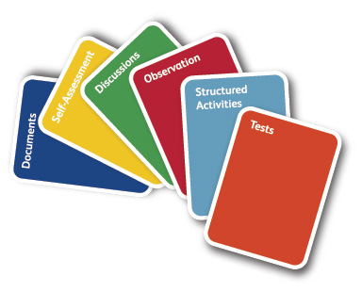
เครื่องมือที่ใช้ในการประเมิน
เครื่องมือประเมิน (Assessment Tools) คือสิ่งที่ใช้วัดประเมินผลการปฏิบัติงาน หรือสมรรถนะวิชาชีพ ที่สามารถแสดงผล บันทึกผล จัดเก็บ หรือแสดงร่อยรอยหลักฐานของผลการปฏิบัติงานวิชาชีพ ที่เที่ยงตรง เหมาะสมกับหน่วยสมรรถนะ มีปริมาณและคุณภาพเพียงพอต่อการตัดสิน

Slide 86
เครื่องมือประเมิน 11 แบบ ที่แนะนำ
ข้อสอบข้อเขียน (Paper base Test Assessment)
แฟ้มสะสมผลงาน (Portfolio Assessment)
การสัมภาษณ์ (Interview Assessment)
การสังเกตุการณ์ ณ หน้างานจริง (Observation at Workplace Assessment)
การสาธิตการปฏิบัติงาน (Demonstration Assessment)
ผลงานหรือชิ้นงานที่ทำสำเร็จแล้ว (Outcome product Assessment)
การประเมินด้วยบุคคลที่ 3 (3rd Party Assessment)
ประเมินจากโครงการเฉพาะบุคคล
ประเมินจากโครงการกลุ่ม
ระบบประเมินด้วยคอมพิวเตอร์ (Online – Network Assessment)
การจำลองสถานการณ์ (Simulation & role play Assessment)

Slide 87
การจัดคุณวุฒิวิชาชีพตามสมรรถนะวิชาชีพ
คุณวุฒิวิชาชีพสาขา ...ชั้น 7
คุณวุฒิวิชาชีพสาขา ...ชั้น 6
คุณวุฒิวิชาชีพสาขา ...ชั้น 5
คุณวุฒิวิชาชีพสาขา ...ชั้น 4
คุณวุฒิวิชาชีพสาขา ...ชั้น 3
คุณวุฒิวิชาชีพสาขา ...ชั้น 2
คุณวุฒิวิชาชีพสาขา ...ชั้น 1
หน่วยสมรรถนะ ...
นำมาตรฐานอาชีพมาจัดในคุณวุฒิวิชาชีพชั้นต่างๆ
หน่วยสมรรถนะ ...
หน่วยสมรรถนะ ...

Slide 88
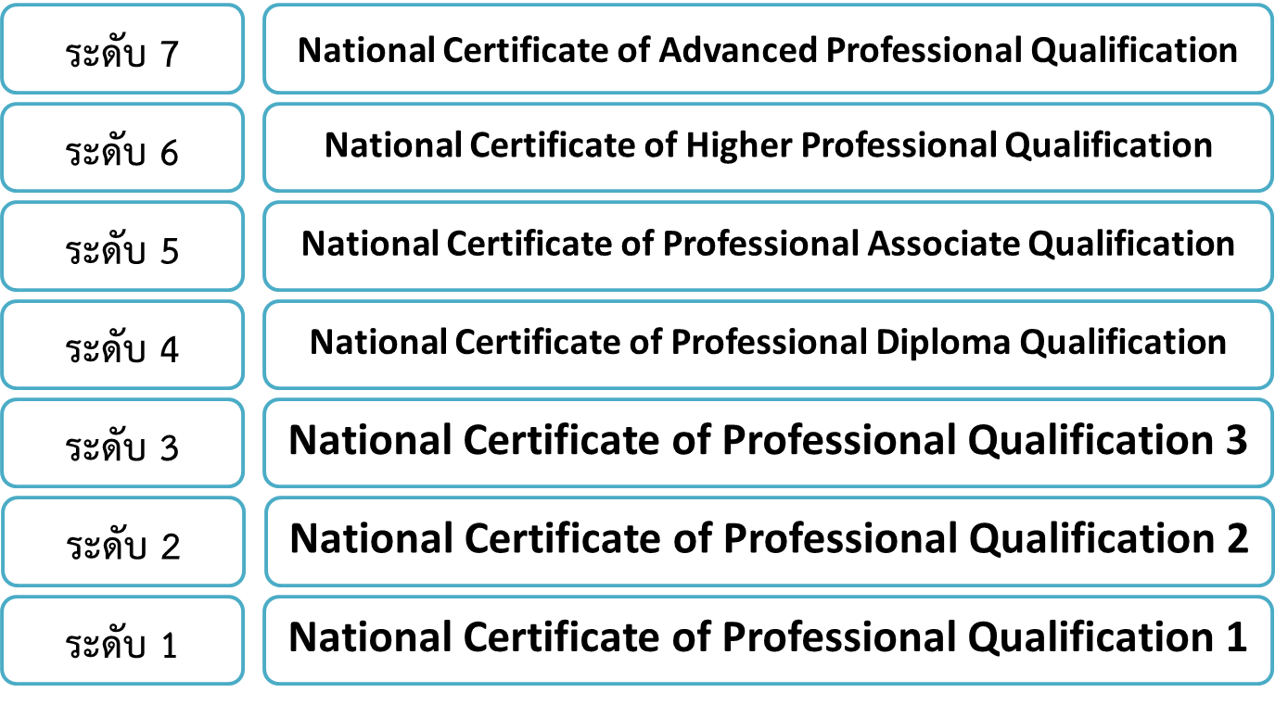
การจัดคุณวุฒิวิชาชีพตามสมรรถนะวิชาชีพ
คุณวุฒิวิชาชีพ...สาขา...ชั้น...
ให้ไว้เพื่อรับรองว่า...... มีความสามารถ......
ตามมาตรฐานอาชีพ....
หน่วยสมรรถนะ ...
หน่วยสมรรถนะ ...
หน่วยสมรรถนะ ...
สมรรถนะย่อย
เกณฑ์ปฏิบัติงาน
หลักฐานความรู้
หลักฐานทักษะ
ขอบเขต
คำแนะนำอื่นๆ
หน่วยสมรรถนะ ...
หน่วยสมรรถนะ ...

Slide 89
การวิเคราะห์หน่วยสมรรถนะเพื่อการจัดคุณวุฒิวิชาชีพ
พิจารณกรอบคุณวุฒิวิชาชีพ
นิยามทั่วไป
ระดับความรู้ที่ต้องใช้
ระดับทักษะที่ต้องใช้
ระดับคุณค่าผลผลิต
ระดับนวัตกรรมที่ได้รับ
ระดับการประยุกต์ใช้
ระดับความรับผิดชอบ
พิจารณหน่วยสมรรถนะ
ผลลัพธ์/ผลผลิต
คำอธิบายหน่วยสมรรถนะ
เกณฑ์การปฏิบัติงาน
ความรู้ที่ต้องมี
ทักษะที่ต้องมี
ขอบเขตที่กำหนด/เงื่อนไข
คุณลักษณะที่พึงประสงค์
ดูความสอดคล้อง
ประชุมเชิงปฏิบัติการเพื่อระดมสมอง ลงความเห็น และสรุปผล
(เทคนิคเดลฟาย)

Slide 90
ระดับ 1
National Qualification of Vocational Competence 1
คำจำกัดความ |  | คำอธิบายเบื้องต้น | หน่วยสมรรถนะที่สอดคล้อง
Basic Skilled personnel/worker | ผู้ปฏิบัติงานที่ใช้ทักษะเบื้องต้น | มีทักษะในการปฏิบัติงานประจำขั้นพื้นฐานทั่วไป สามารถแก้ปัญหาพื้นฐานในการปฏิบัติงานได้อย่างจำกัด โดยมีการควบคุมดูแลอย่างใกล้ชิด

Slide 91
ระดับ 2
National Qualification of Vocational Competence 2
คำจำกัดความ |  | คำอธิบายเบื้องต้น | หน่วยสมรรถนะที่สอดคล้อง
Semi-Skilled personnel /worker | ผู้ปฏิบัติงานที่ใช้ทักษะอาชีพ ระดับกึ่งฝีมือ | มีทักษะกึ่งฝีมือในการปฏิบัติงานที่ถูกกำหนดไว้แล้ว สามารถแก้ปัญหาพื้นฐานที่พบเป็นประจำ โดยประยุกต์ใช้ทฤษฎี เครื่องมือและข้อมูลพื้นฐานภายใต้การควบคุมแนะแนวของผู้บังคับบัญชา

Slide 92
ระดับ 3
National Diploma Qualification of Vocational Competence 3
คำจำกัดความ |  | คำอธิบายเบื้องต้น | หน่วยสมรรถนะที่สอดคล้อง
Skilled personnel/worker | ผู้ปฏิบัติงาน เฉพาะทาง | มีทักษะระดับฝีมือและเทคนิคในการปฎิบัติงาน กระบวนการคิดและปฏิบัติที่หลากหลาย สามารถแก้ปัญหาทางเทคนิคควบคู่กับการใช้คู่มือ และข้อมูลที่เกี่ยวข้องภายใต้การแนะแนวของผู้บังคับบัญชา

Slide 93
ระดับ 4
National Advanced Diploma Qualification of Vocational Competence
คำจำกัดความ |  | คำอธิบายเบื้องต้น | หน่วยสมรรถนะที่สอดคล้อง
supervisors, foremen, superintendents academically qualified workers, junior management, | ผู้เชี่ยวชาญในอาชีพระดับต้น, ผู้บริหารระดับต้น | มีทักษะทางเทคนิคในการปฎิบัติงาน มีทักษะทางความคิดและปฏิบัติที่หลากหลาย ครอบคลุมการปฏิบัติงาน หาข้อสรุปและการตัดสินใจแก้ปัญหาที่เกี่ยวข้องกับงานโดยใช้ทฤษฎีและเทคนิคอย่างอิสระด้วยตนเอง

Slide 94
ระดับ 5
National Qualification of Professional Competency
คำจำกัดความ |  | คำอธิบายเบื้องต้น | หน่วยสมรรถนะที่สอดคล้อง
Professionaly qualified, and mid-management | ผู้เชี่ยวชาญในอาชีพ ผู้บริหาร ระดับกลาง | มีทักษะทางเทคนิคในการปฎิบัติงาน มีทักษะในการปฏิบัติงานที่ซับซ้อน มีส่วนร่วมในการวางแผน บริหารจัดการ และกำหนดนโยบายขององค์กรโดยใช้ทฤษฎีและเทคนิคในการแก้ปัญหาอย่างอิสระ สามารถพัฒนานวัตกรรมเทคโนโลยีใหม่ๆได้ สามารถใช้ภาษาต่างประเทศและเทคโนโลยีในการปฏิบัติงานและสามารถอบรมและฝึกฝนบุคคลอื่นได้

Slide 95
ระดับ 6
National Qualification of Higher Professional Competency
คำจำกัดความ |  | คำอธิบายเบื้องต้น | หน่วยสมรรถนะที่สอดคล้อง
Experienced Specialists and Senior management | ผู้เชี่ยวชาญในอาชีพ ผู้บริหารในอาชีพระดับสูง | มีทักษะในการบริหารจัดการ วิเคราะห์และประเมินเพื่อแก้ไขปัญหาที่ซับซ้อนและที่ไม่สามารถคาดการณ์ได้อย่างเป็นระบบและมีประสิทธิภาพ โดยสามารถนำ องค์ความรู้ และทักษะจากสาขาอาชีพอื่นๆที่มีความหลากหลายมาประยุกต์ใช้ได้ สามารถกำหนดนโยบายกลยุทธ์ขององค์กรโดยจัดสรรทรัพยากรที่มีอยู่อย่างมีประสิทธิภาพ

Slide 96
ระดับ 7
National Qualification of Advenced Professional Competency
คำจำกัดความ |  | คำอธิบายเบื้องต้น | หน่วยสมรรถนะที่สอดคล้อง
Top management, Novel & Original | ผู้เชี่ยวชาญในอาชีพระดับพิเศษ ผู้บริหารอาวุโสระดับสูง | มีทักษะที่เป็นเลิศในการพัฒนาการบริหารจัดการองค์กร ระบบและนวัตกรรมการทำงาน และบุคลากรอย่างต่อเนื่อง ตลอดจนสามารถสังเคราะห์ และประเมินเพื่อแก้ไขวิกฤตปัญหาขององค์กร กำหนดทิศทางและอนาคตและเปลี่ยนวัฒนธรรมขององค์กรได้ อย่างเป็นที่ยอมรับทั้งในระดับประเทศและนานาชาติ

Slide 97
การจัดคุณวุฒิวิชาชีพตามสมรรถนะวิชาชีพ
คุณลักษณะของผลการเรียนรู้ (Characteristics of Outcomes)
คือ ลักษณะที่พึงประสงค์ของบุคคล ในการประกอบอาชีพ ตามคุณวุฒิวิชาชีพ สำหรับผู้ที่มีสมรรถนะตามมาตรฐานอาชีพ
คุณวุฒิวิชาชีพ...สาขา...ชั้น...
ให้ไว้เพื่อรับรองว่า...... มีความสามารถ......
ตามมาตรฐานอาชีพ....
หน่วยสมรรถนะ ...
การเลื่อนระดับคุณวุฒิวิชาชีพ
(Qualification Pathways)
คือ คุณสมบัติ เงื่อนไข และข้อกำหนด สำหรับผู้ที่จะขอเข้ารับการรับรองหรือประเมินสมรรถนะวิชาชีพ เพื่อให้ได้รับคุณวุฒิวิชาชีพนี้
หน่วยสมรรถนะ ...
หน่วยสมรรถนะ ...
หน่วยสมรรถนะ ...

Slide 98
การจัดคุณวุฒิวิชาชีพตามสมรรถนะวิชาชีพ
หน่วยสมรรถนะที่ต้องประเมิน
(Unit of Competence)
คือ หน่วยสมรรถนะที่ต้องประเมิน เพื่อตัดสินในการรับรองในคุณวุฒิวิชาชีพนั้น
คุณวุฒิวิชาชีพ...สาขา...ชั้น...
ให้ไว้เพื่อรับรองว่า...... มีความสามารถ......
ตามมาตรฐานอาชีพ....
หน่วยสมรรถนะ ...
คุณลักษณะและทักษะในการจ้างงาน
(Employability Skills & Attibuted)
คือ คุณลักษณะ และทักษะ ที่ผู้ประกอบการให้ความสำคัญ และมีความจำเป็นในการทำงานในสถานประกอบการ
หน่วยสมรรถนะ ...
หน่วยสมรรถนะ ...
หน่วยสมรรถนะ ...

Slide 99
การจัดคุณวุฒิวิชาชีพตามสมรรถนะวิชาชีพ
คุณลักษณะและทักษะในการจ้างงาน
(Employability Skills & Attributed)
พิจารณาตามกรอบคุณวุฒิแห่งชาติ (NQF)
พิจารณาตามหลักของสภานายจ้าง (ECON)
- Communication
- Teamwork
- Problem solving
- Technology
- Self Management
- Learning
- Initiative and Enterprise
- Planning and Organising
คุณวุฒิวิชาชีพ...สาขา...ชั้น...
ให้ไว้เพื่อรับรองว่า...... มีความสามารถ......
ตามมาตรฐานอาชีพ....
หน่วยสมรรถนะ ...
หน่วยสมรรถนะ ...
หน่วยสมรรถนะ ...
หน่วยสมรรถนะ ...

Slide 100
THANK YOU
THAILAND PROFESSIONAL QUALIFICATION INSTITUTE

